Slide 1
Presentazione
Offerta Formativa
SCUOLA PRIMARIA
I. C. GIGI PROIETTI
WWW.ICgigiproietti.EDU.IT​
EMAIL: RMIC8G6005@ISTRUZIONE.IT​

Slide 2
I PLESSI SCOLASTICI
I. C. GIGI PROIETTI

Slide 3
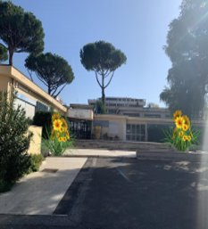
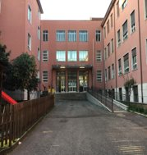
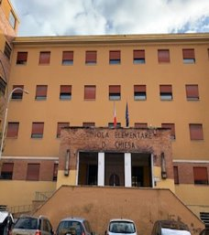
SCUOLE PRIMARIE
ALDO FABRIZI​
SALVO D’ACQUISTO
DAMIANO CHIESA​

Slide 4
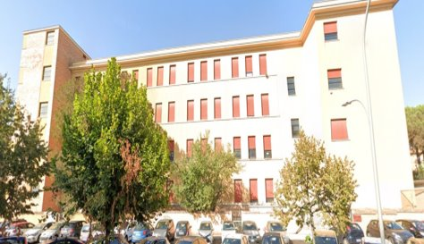
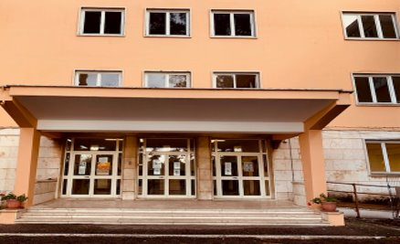
SCUOLE SECONDARIE DI PRIMO GRADO
OPITA ​OPPIO
QUADRARO

Slide 5
I. C. GIGI PROIETTI
PLESSI E AMBIENTI
DI SCUOLA PRIMARIA

Slide 6
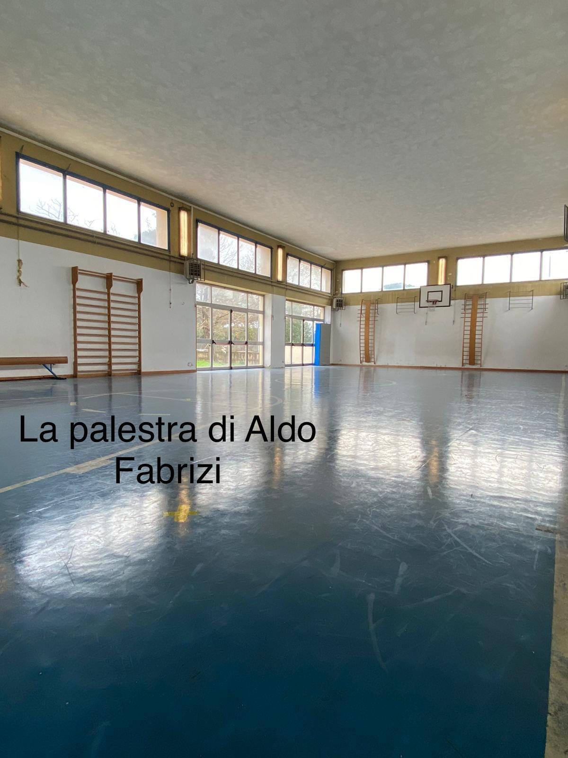
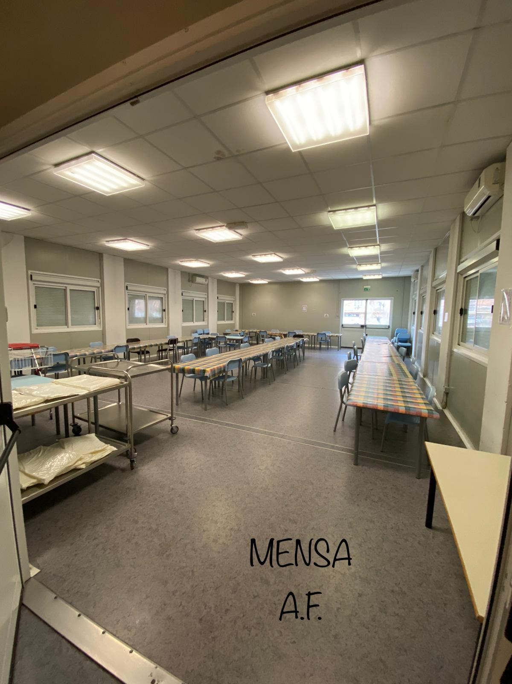
GLI AMBIENTI SCOLASTICI
Aldo Fabrizi
palestra
mensa

Slide 7
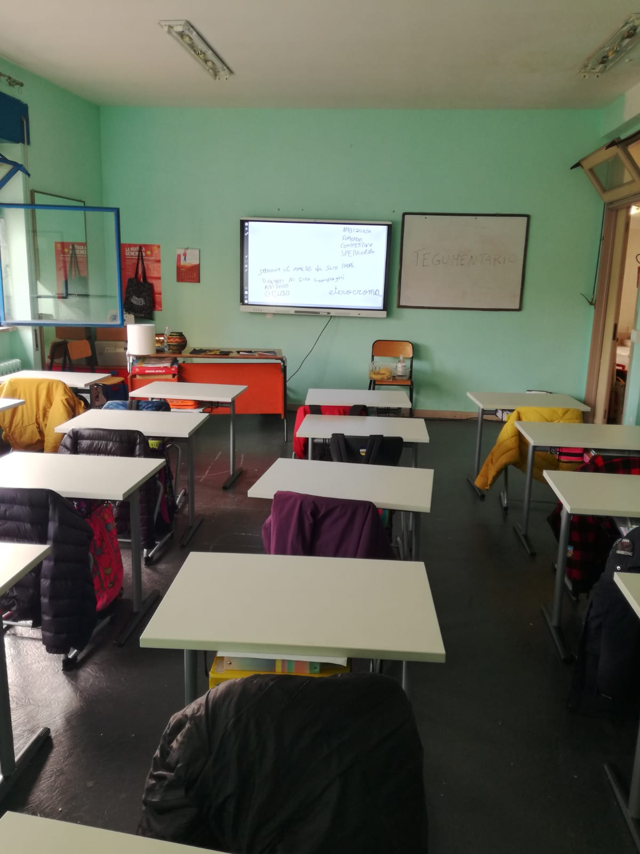
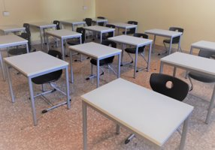
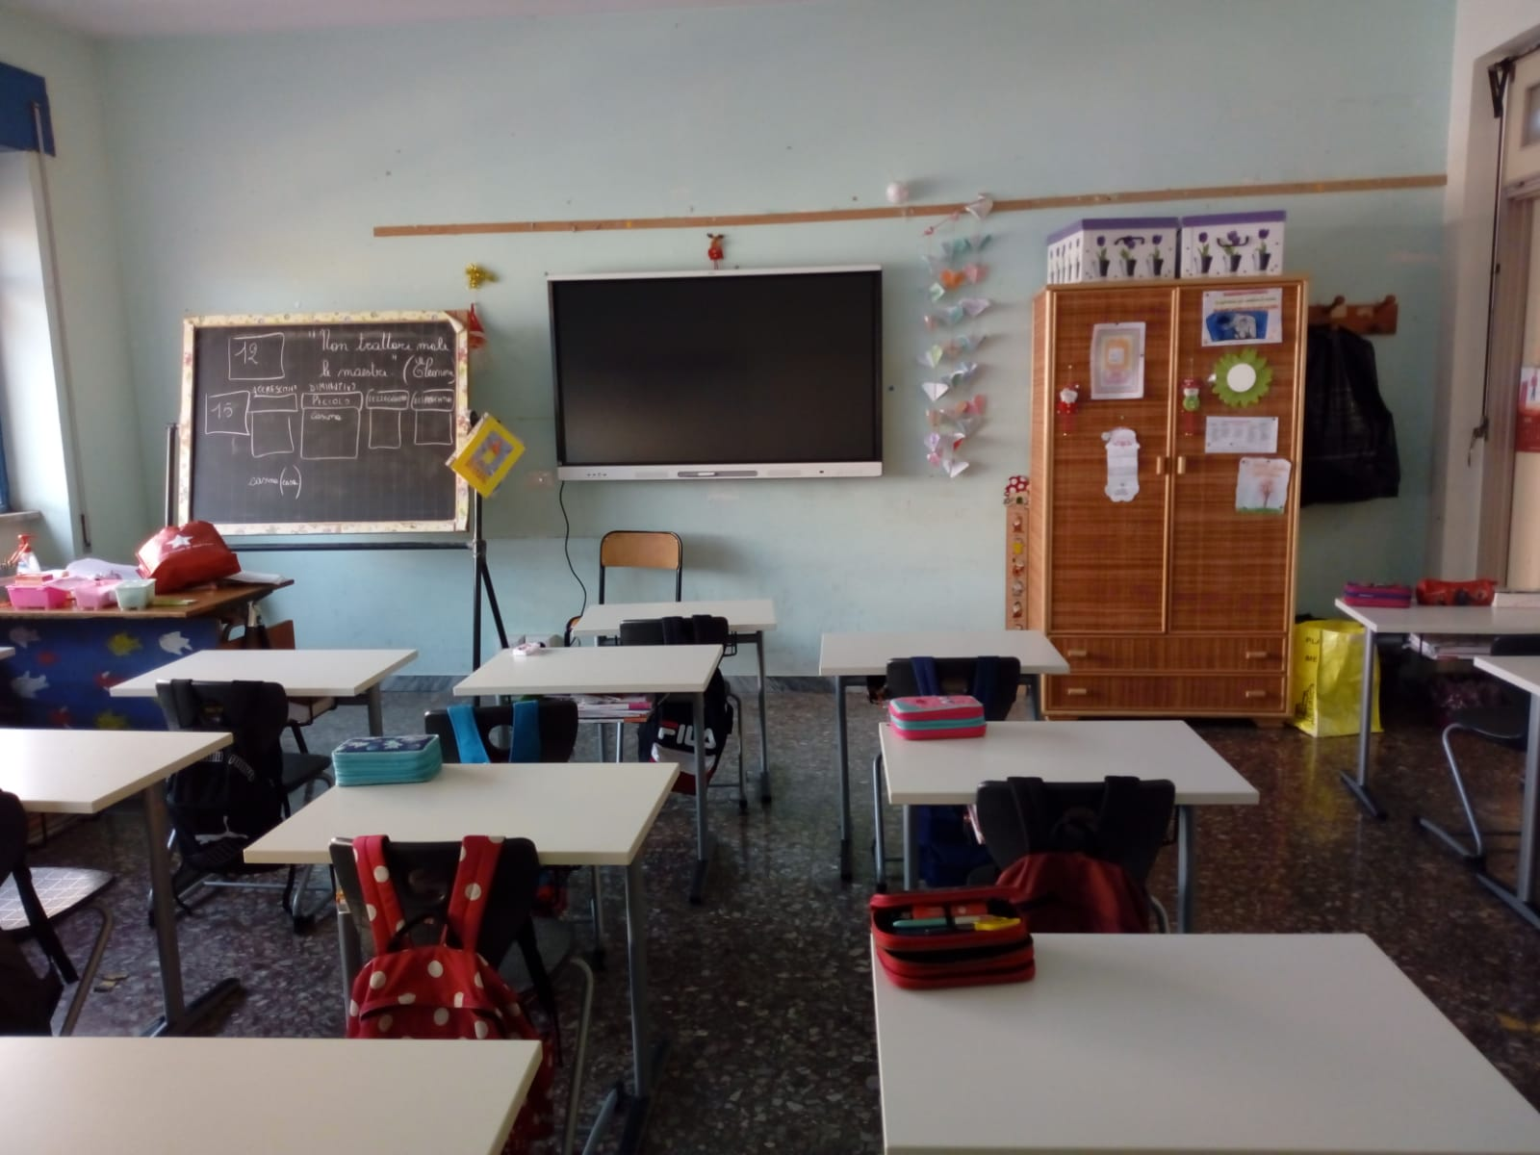
GLI AMBIENTI SCOLASTICI
Aldo Fabrizi
aula
aula
aula

Slide 8
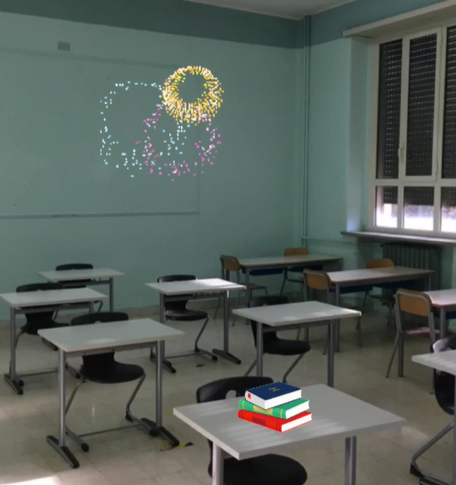
GLI AMBIENTI SCOLASTICI
Aldo Fabrizi
aulE

Slide 9
GLI AMBIENTI SCOLASTICI
Aldo Fabrizi
aulE

Slide 10
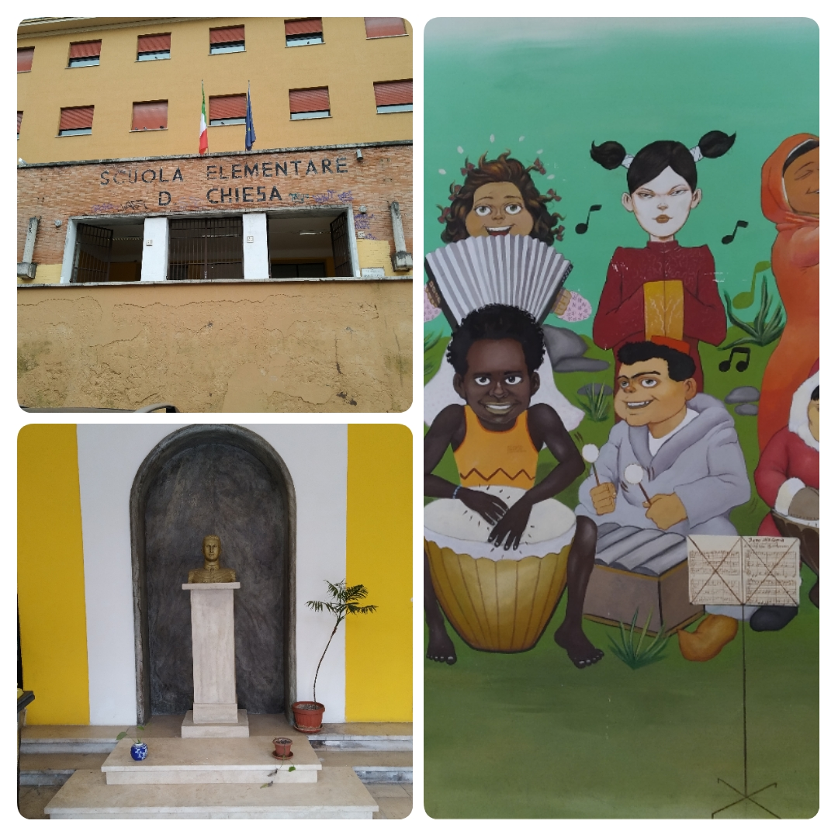
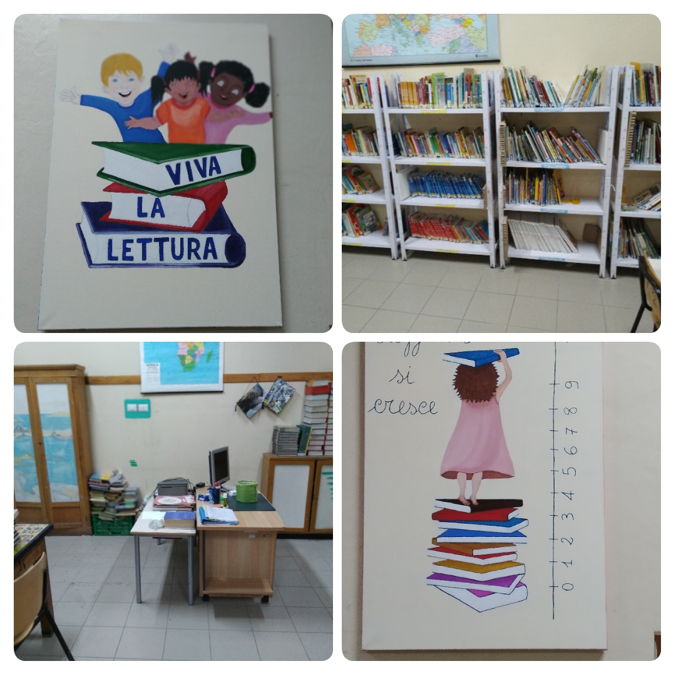
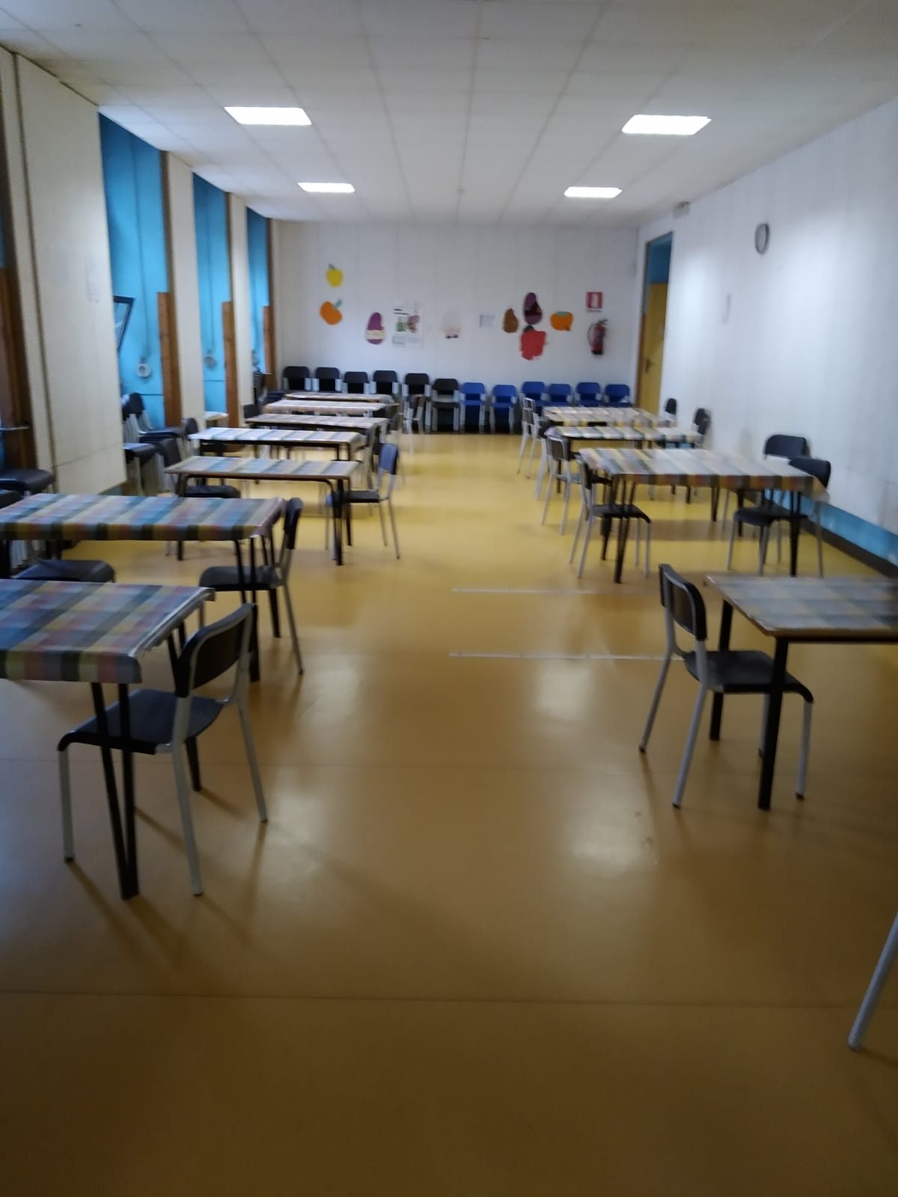
GLI AMBIENTI SCOLASTICI
Damiano Chiesa
ingresso
biblioteca
mensa

Slide 11
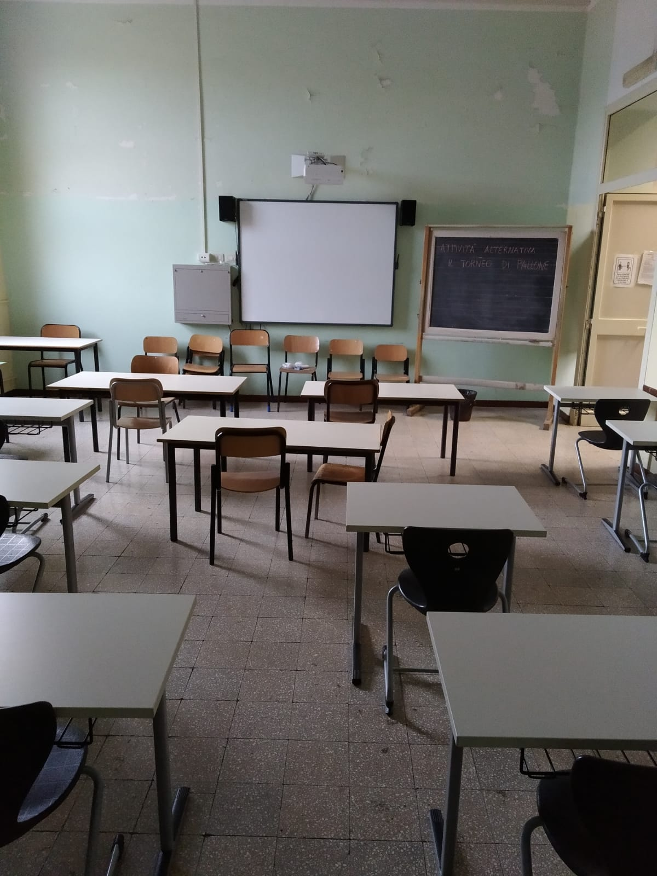
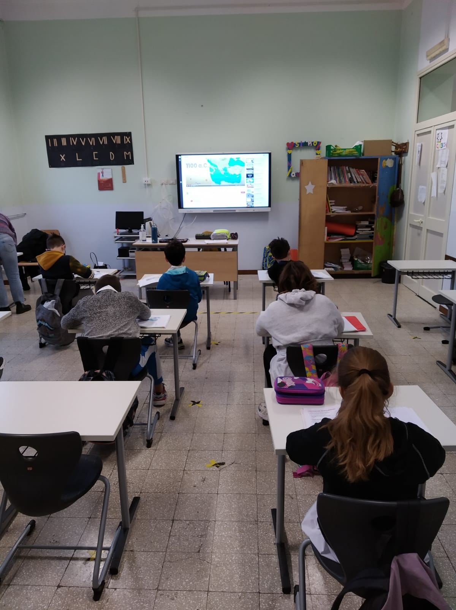
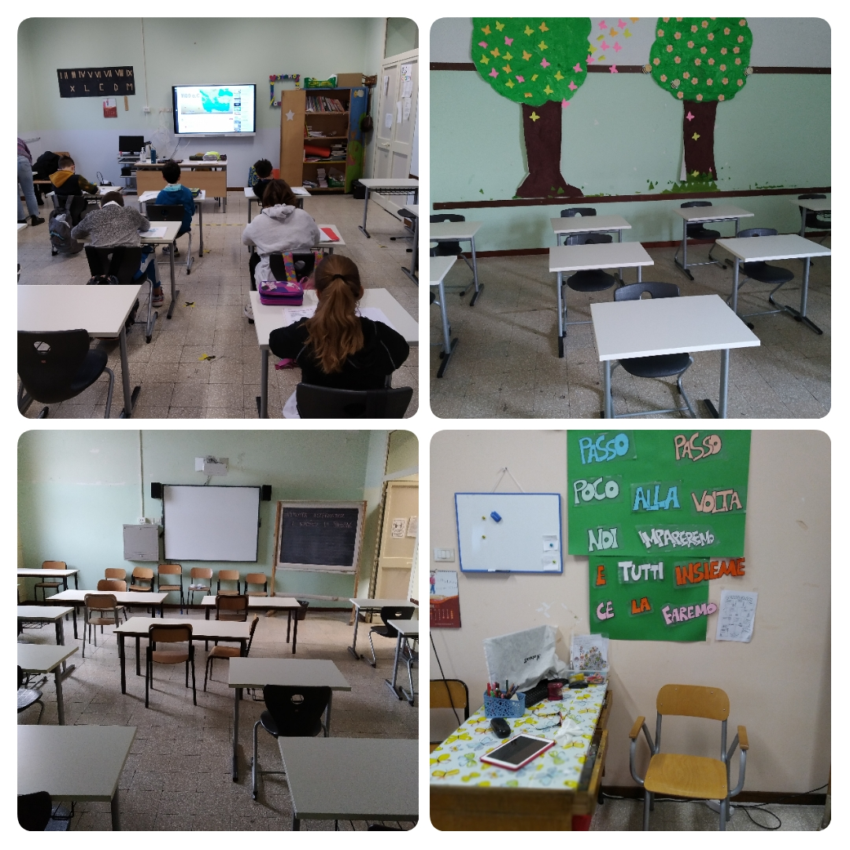
GLI AMBIENTI SCOLASTICI
Damiano Chiesa
AULE

Slide 12
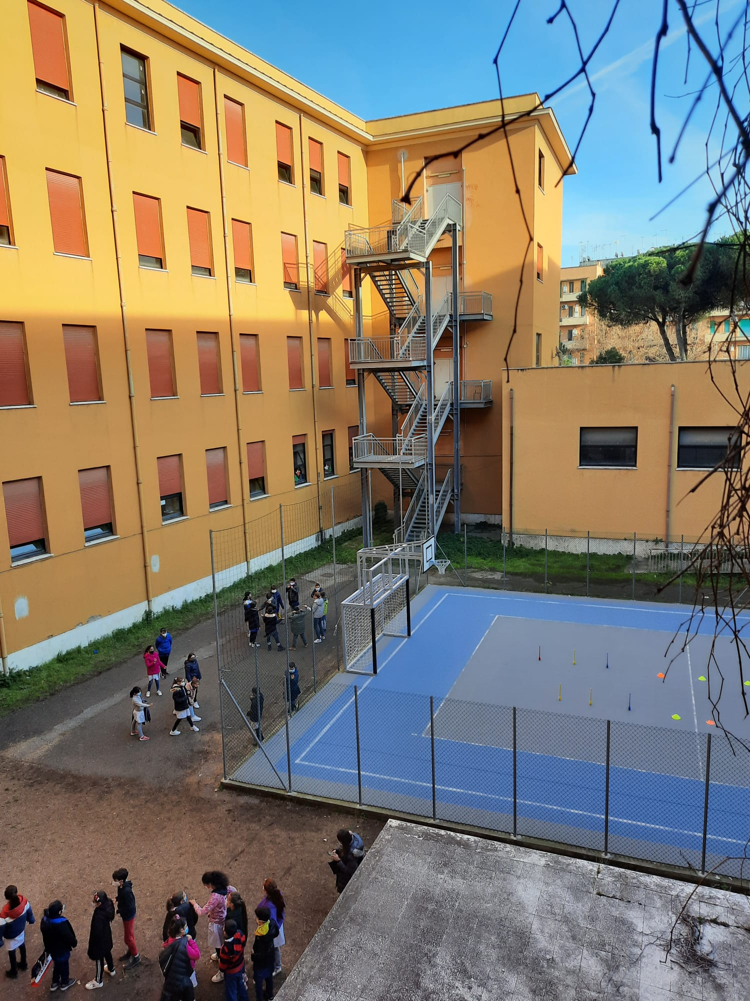
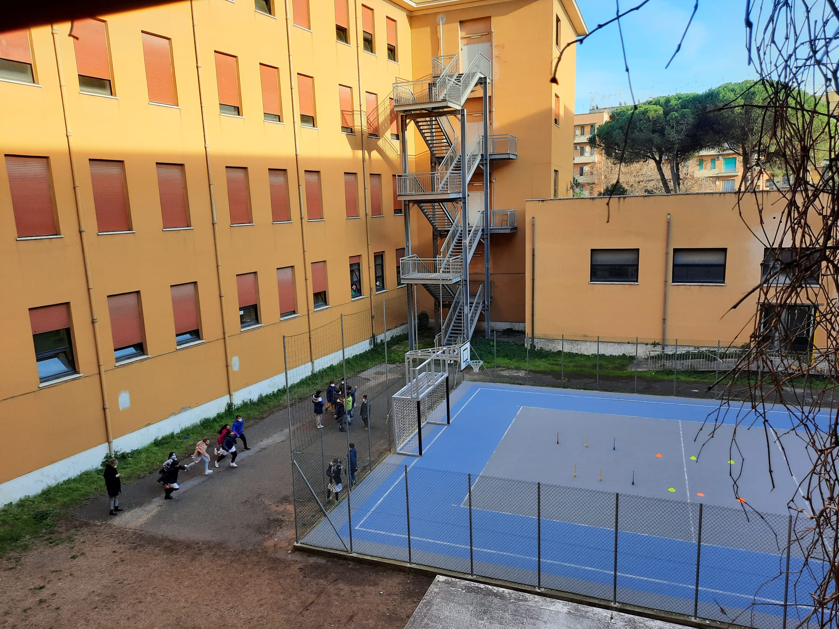
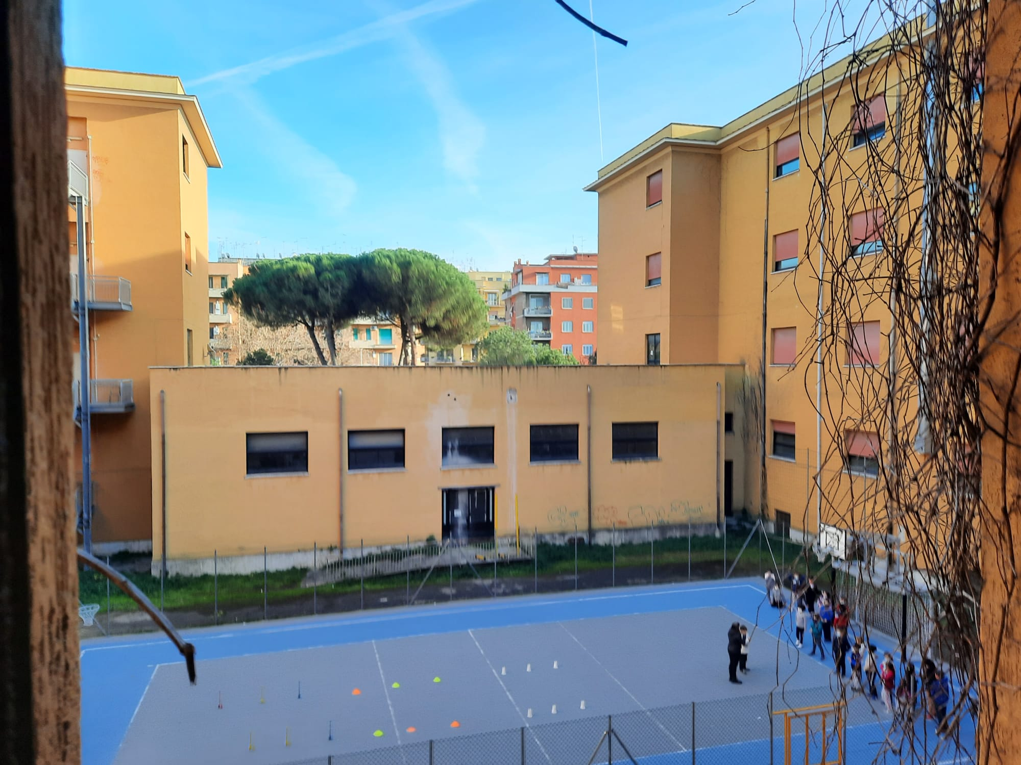
GLI AMBIENTI SCOLASTICI
Damiano Chiesa
campo polivalente

Slide 13
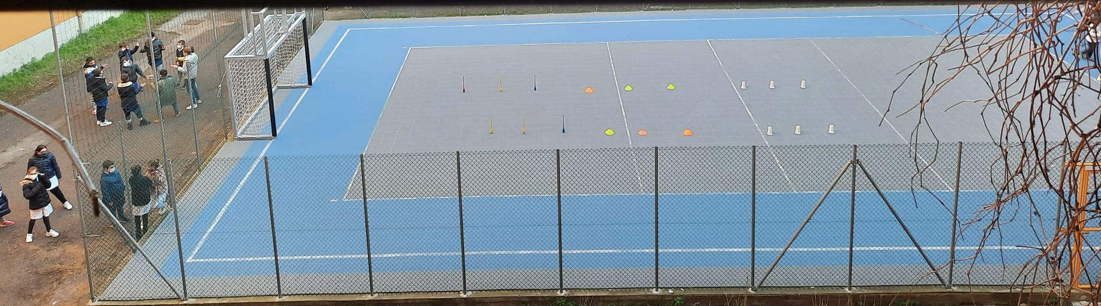
GLI AMBIENTI SCOLASTICI
Damiano Chiesa
campo polivalente

Slide 14
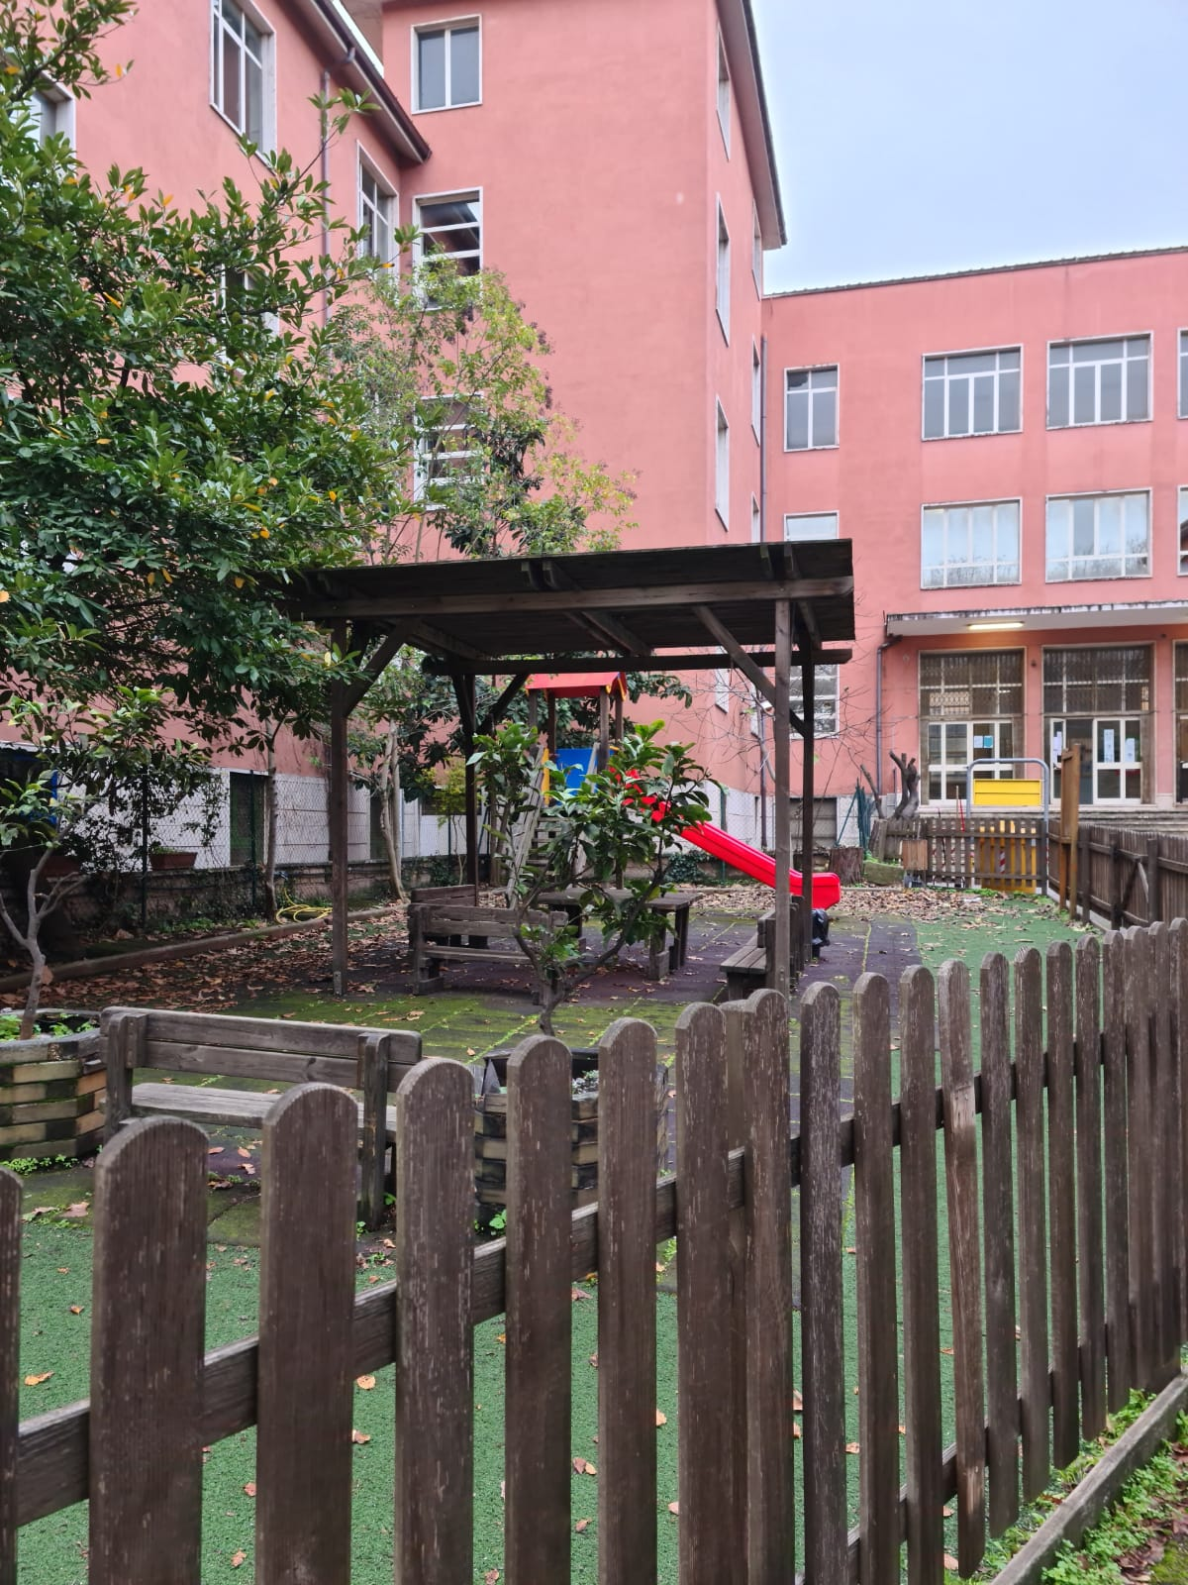
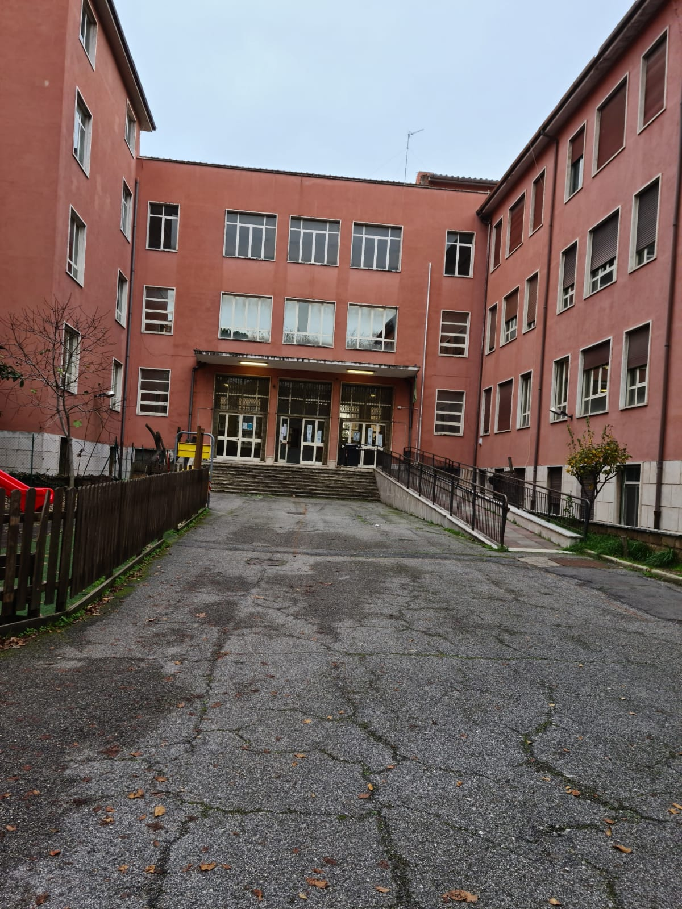
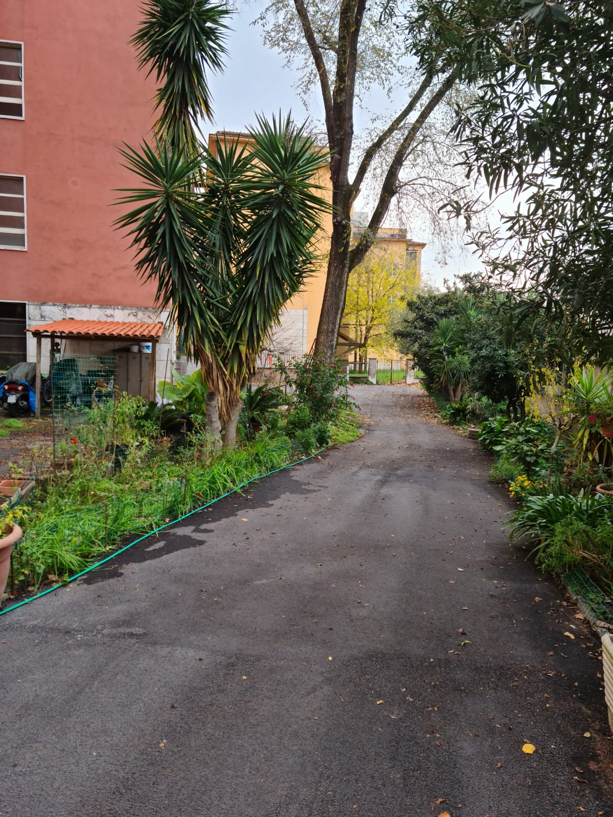
GLI AMBIENTI SCOLASTICI
Salvo D'Acquisto
INGRESSO

Slide 15
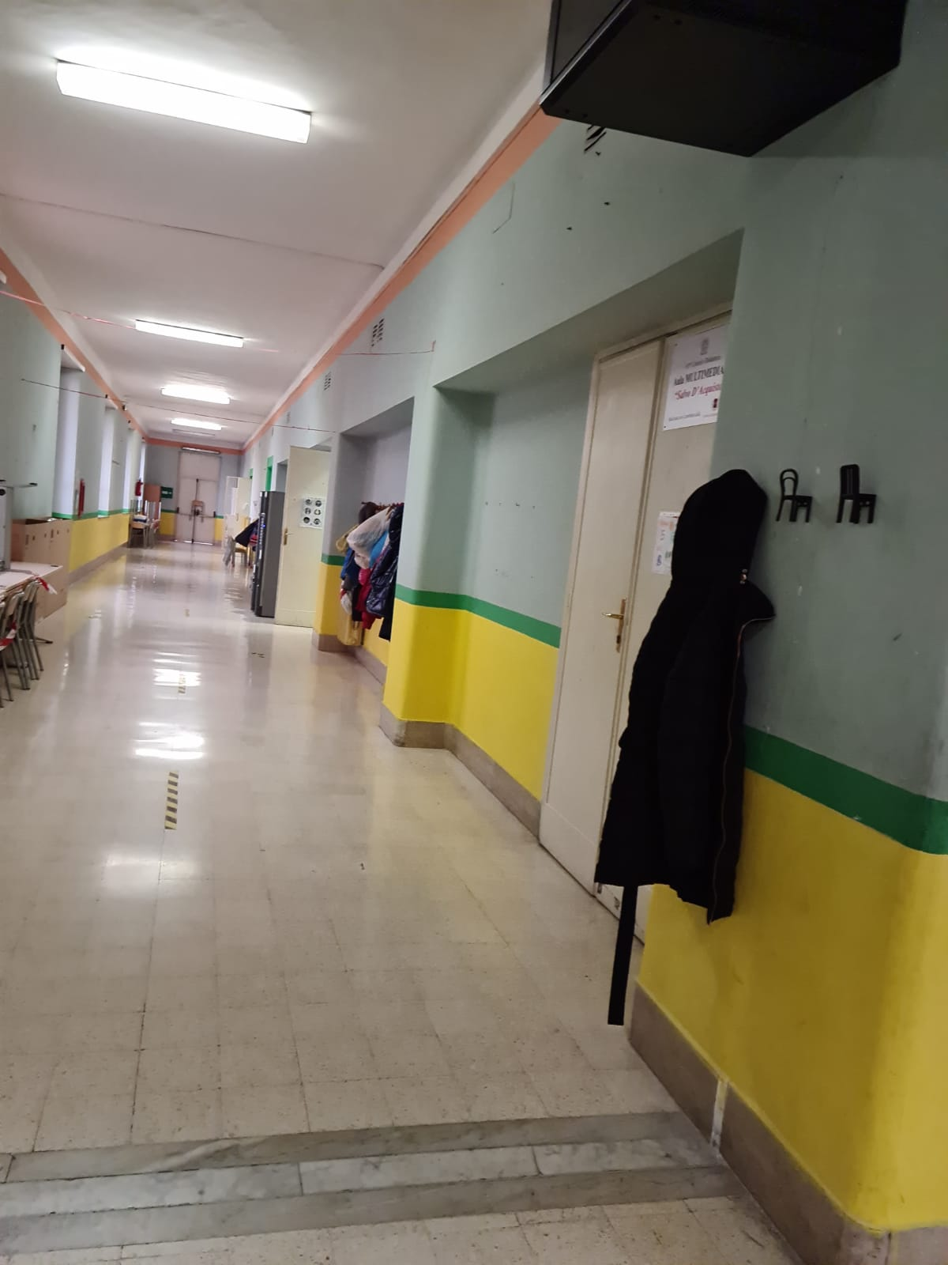
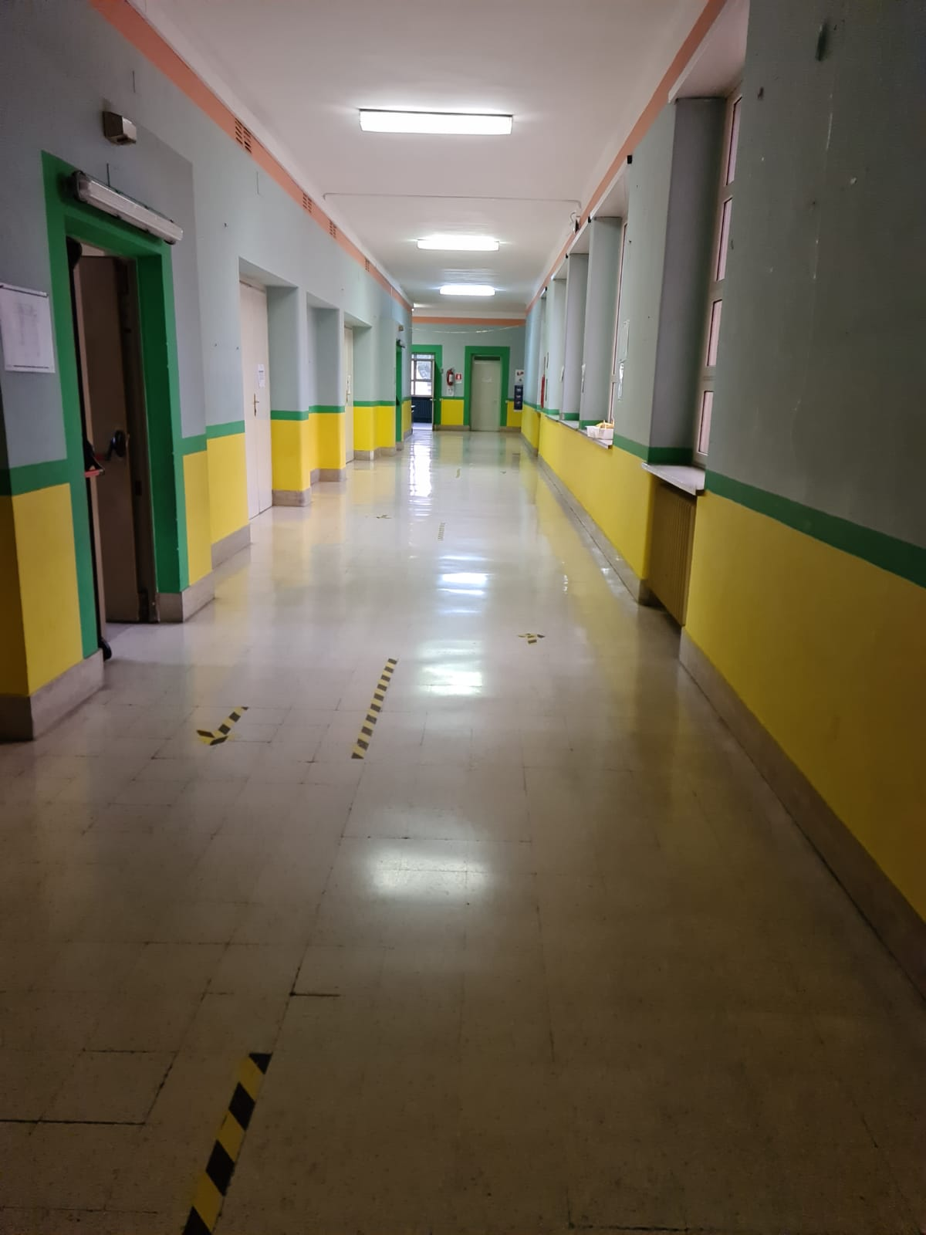
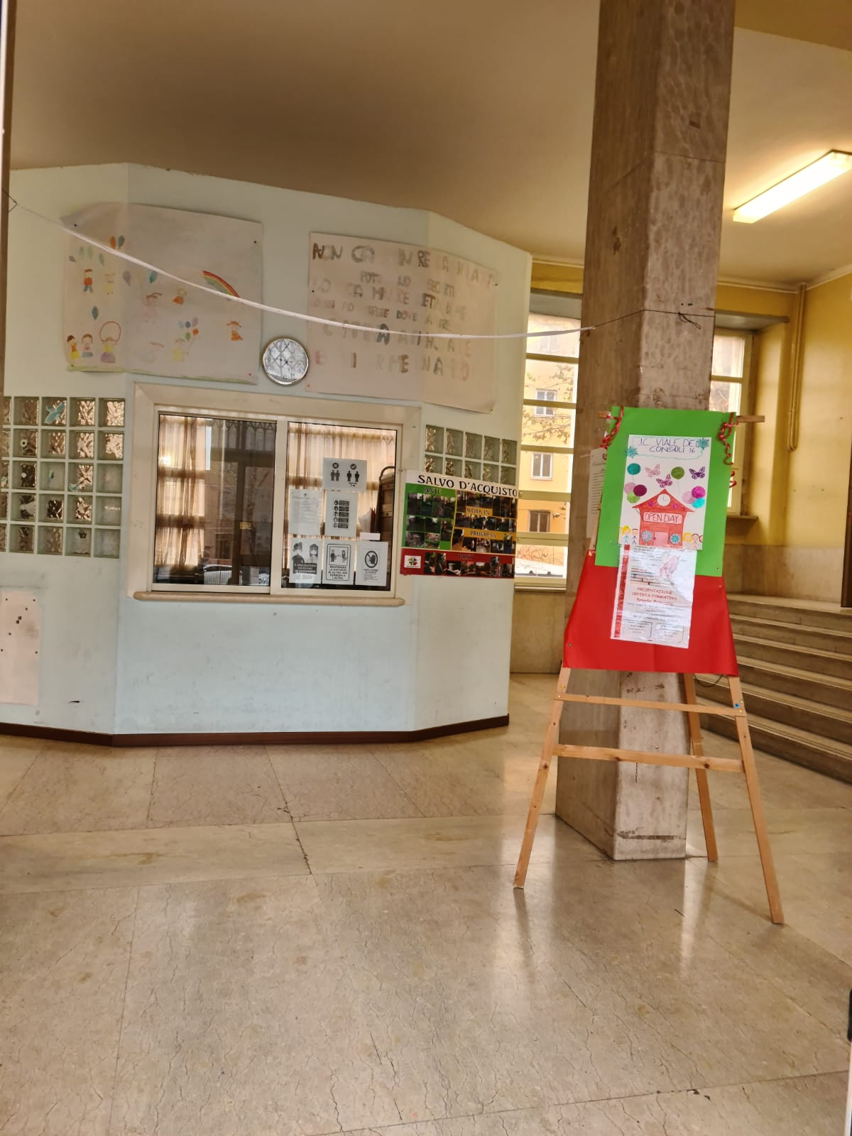
GLI AMBIENTI SCOLASTICI
Salvo D'Acquisto
CORRIDOIO
CORRIDOIO
ATRIO

Slide 16
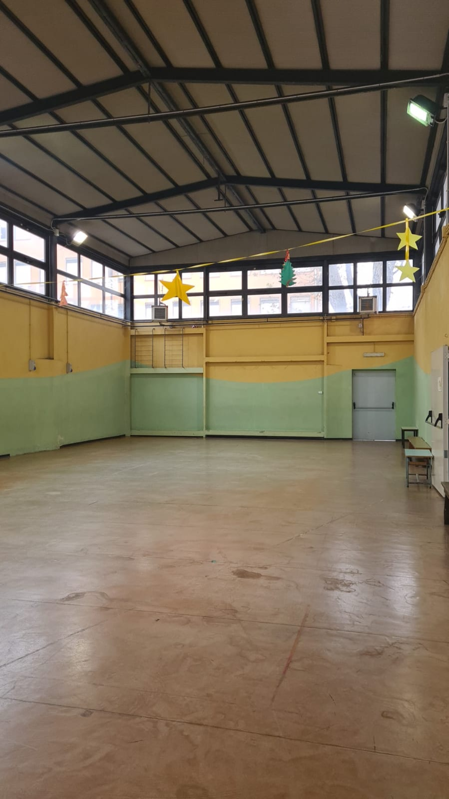
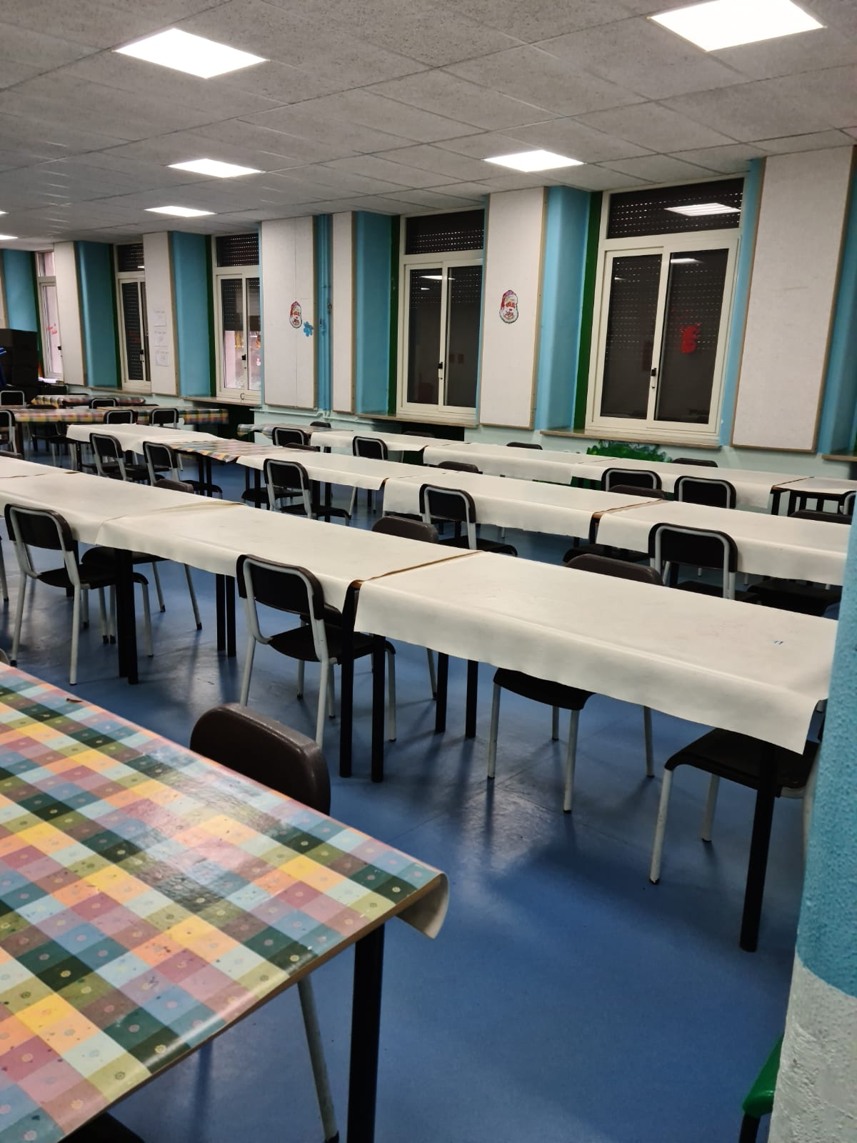
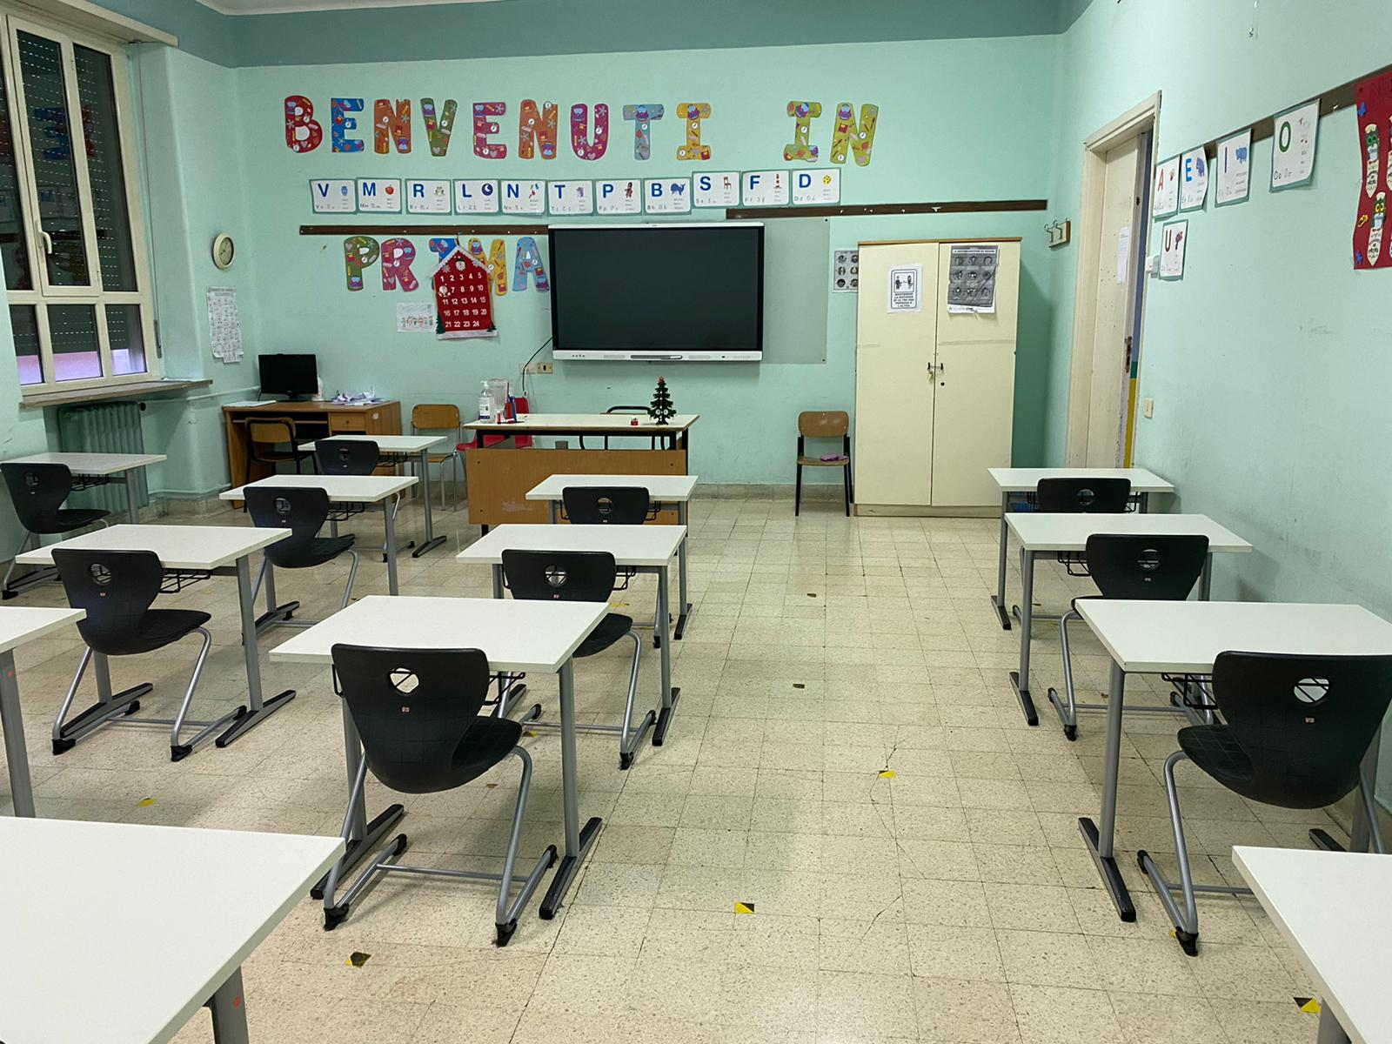
GLI AMBIENTI SCOLASTICI
Salvo D'Acquisto
aula
palestra
mensa

Slide 17
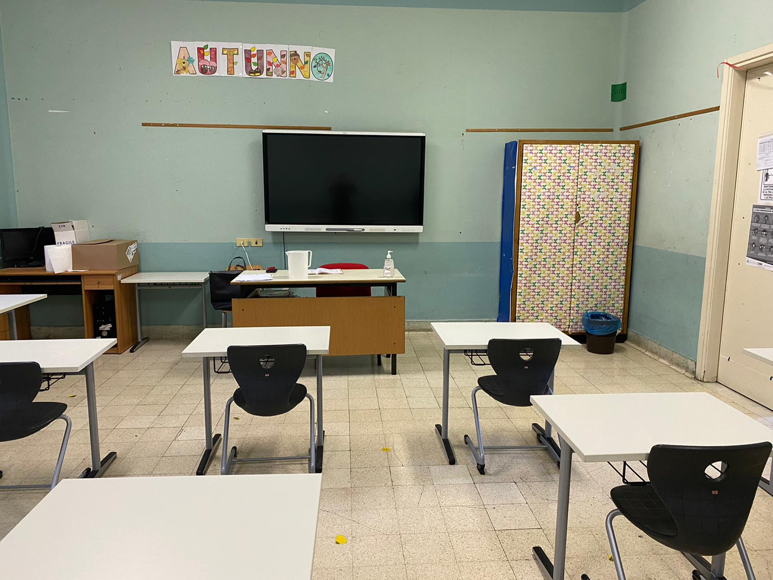
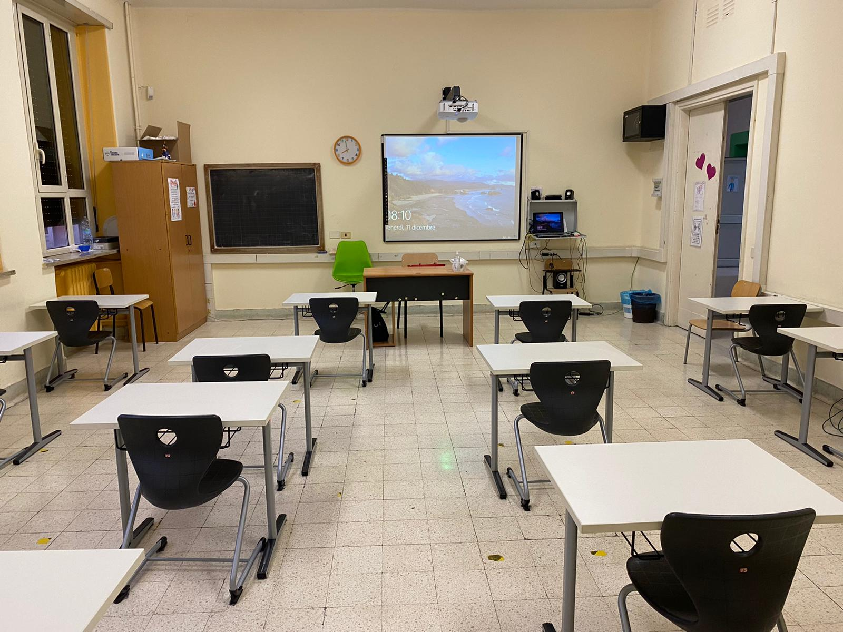
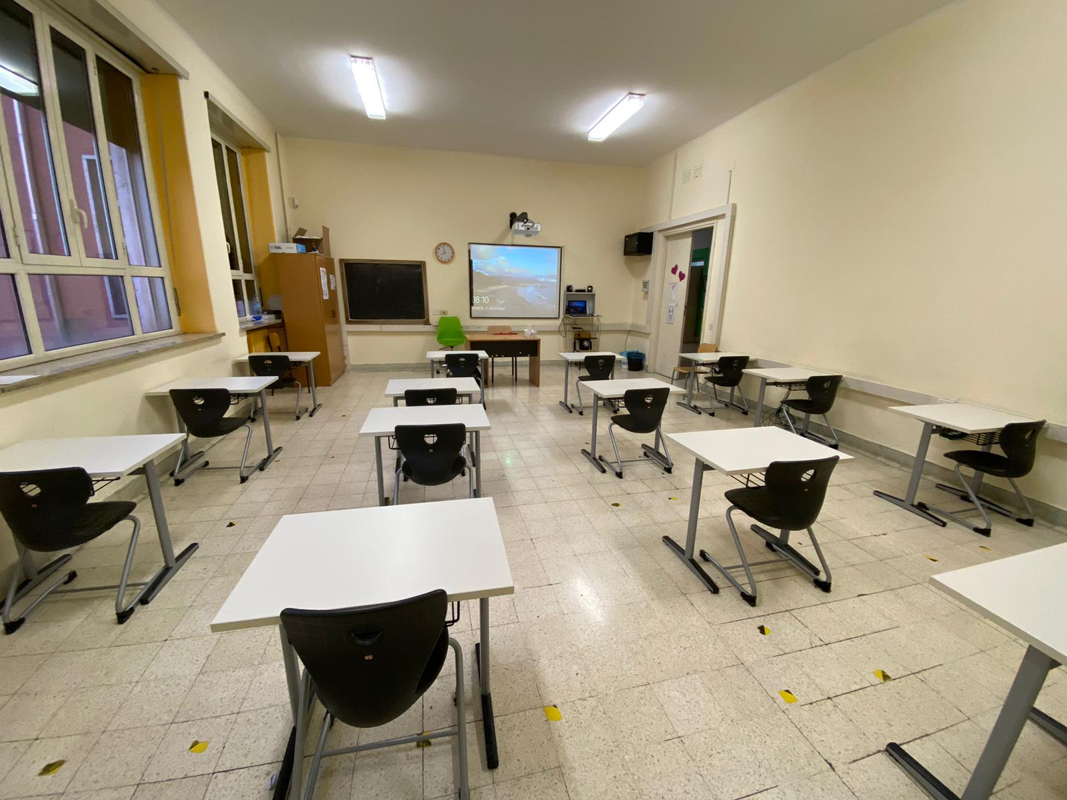
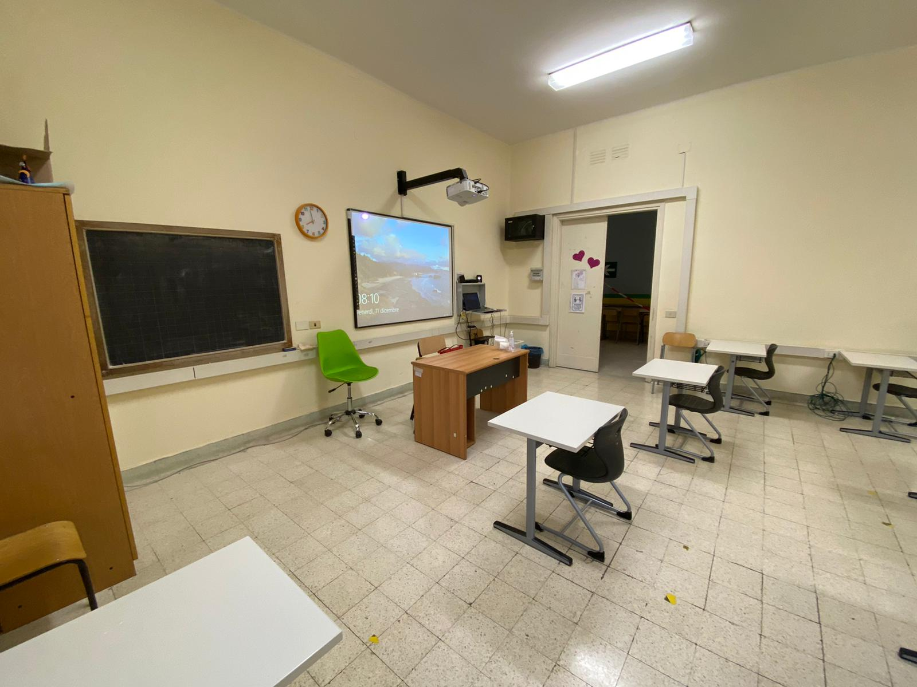
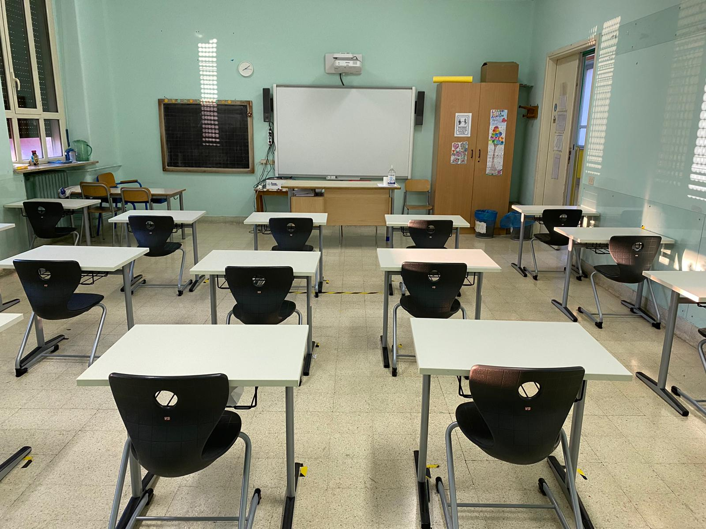
GLI AMBIENTI SCOLASTICI
Salvo D'Acquisto
AULe
AULA
AULe

Slide 18
I. C. GIGI PROIETTI
LE STRUTTURE E LE DOTAZIONI

Slide 19
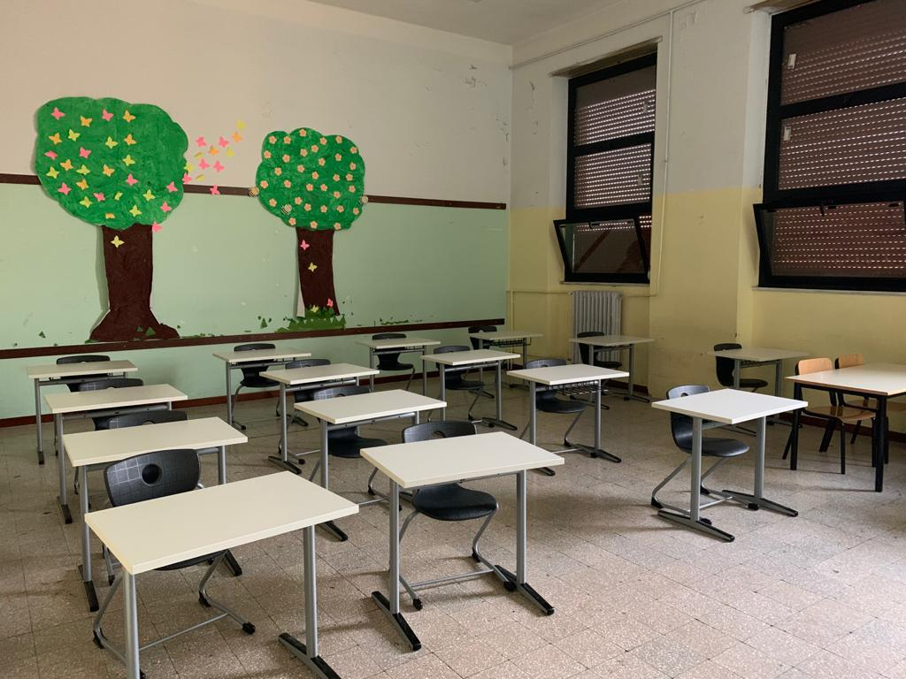
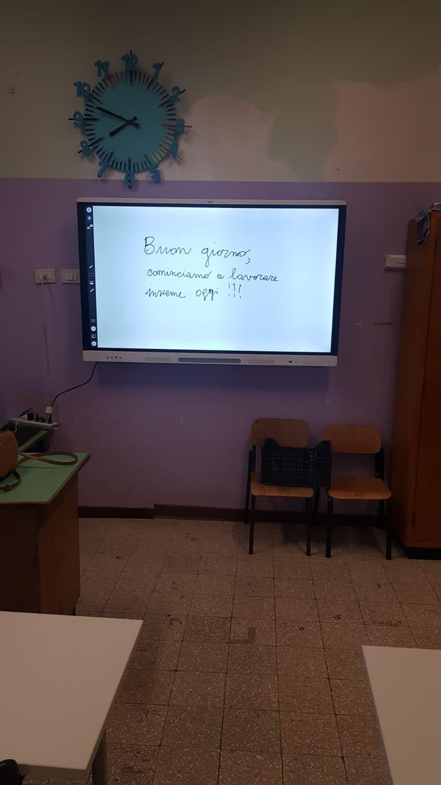

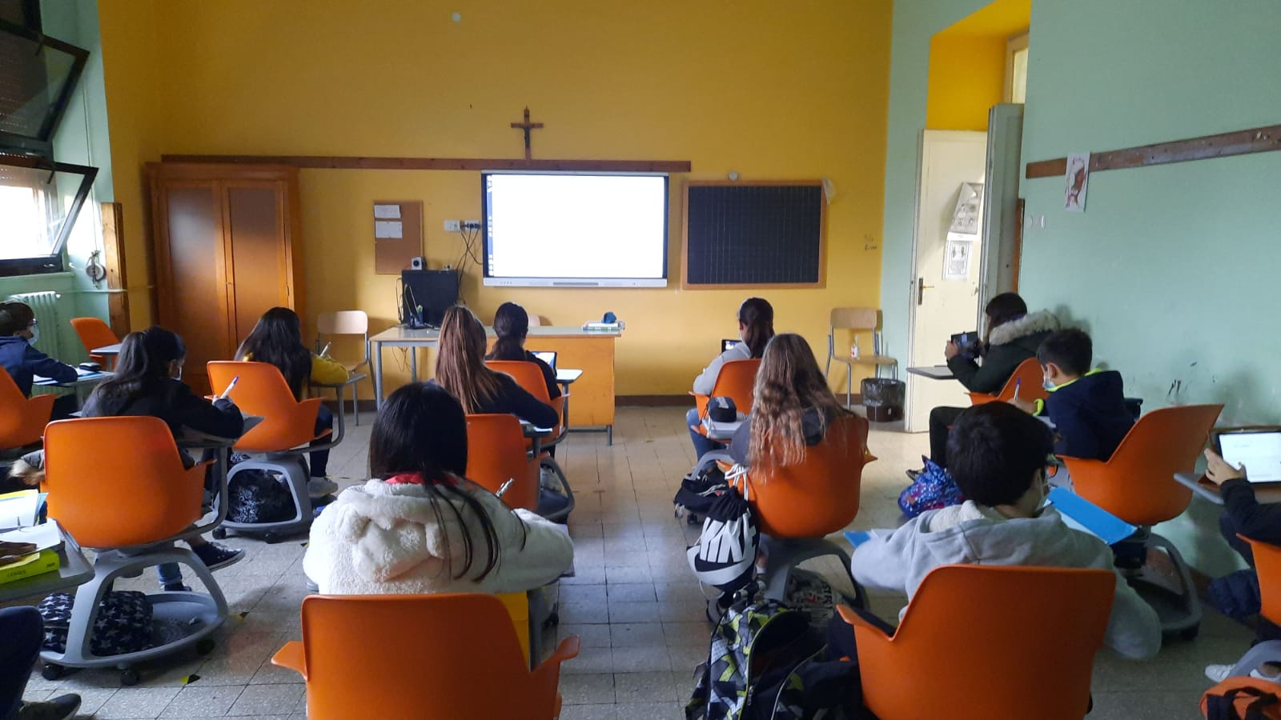
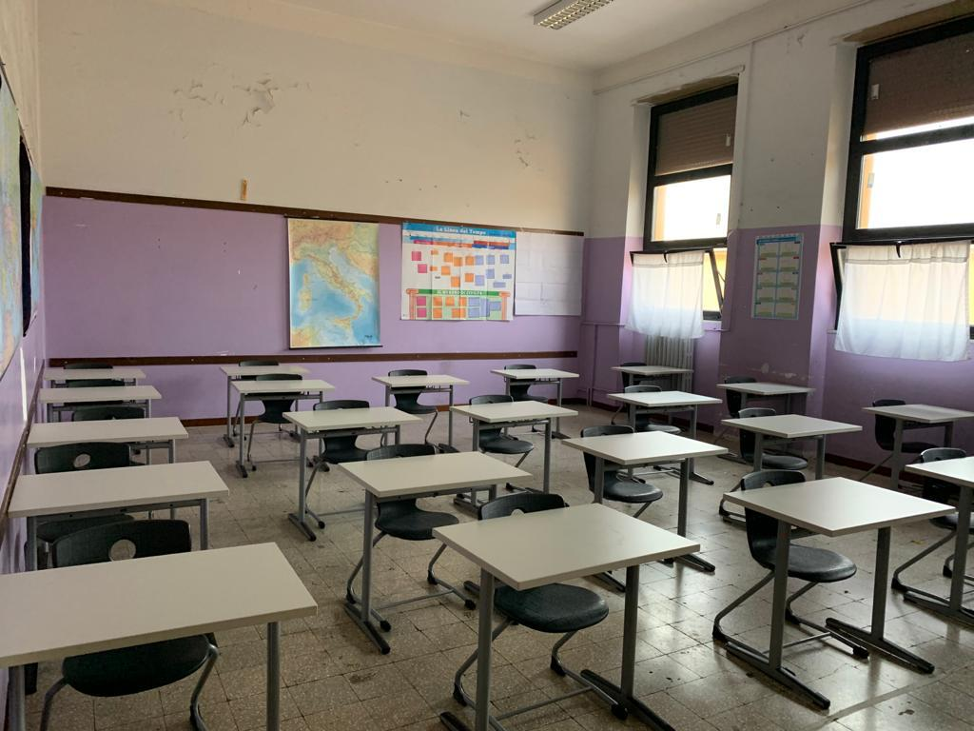
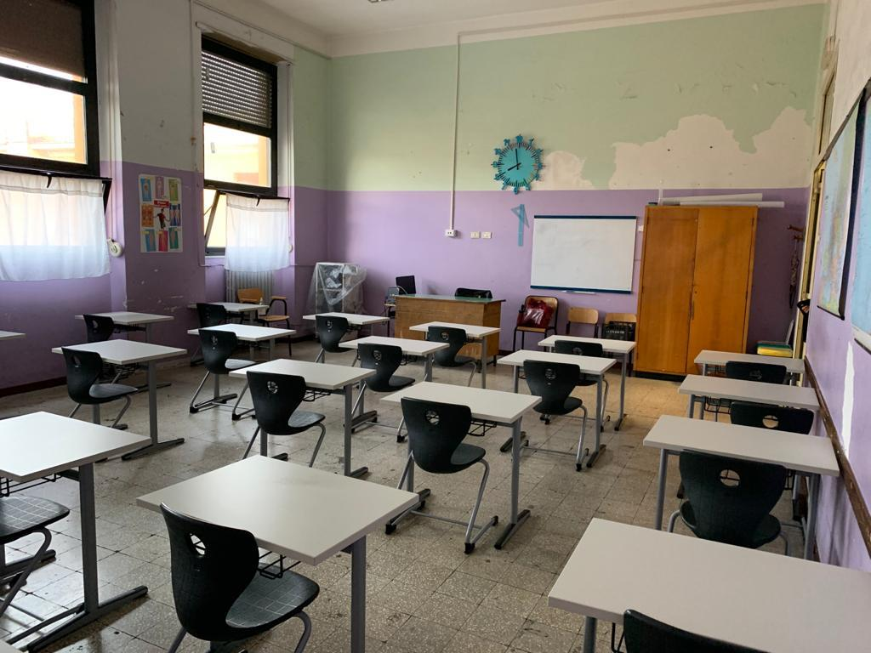
LE STRUTTURE E LE DOTAZIONI
AULE CON SMART TV
AULE CON LIM
AULA STEM
LABORATORI DI INFORMATICA
LABORATORI DI SCIENZE
LABORATORI DI ARTE
LABORATORI DI MUSICA
BIBLIOTECHE
PALESTRE
GIARDINI

Slide 20
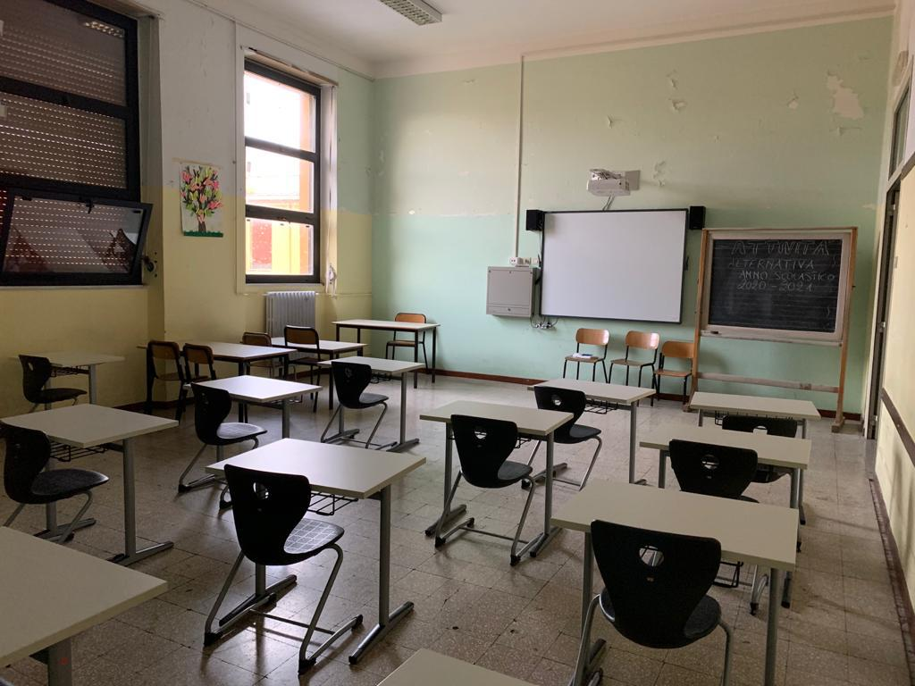
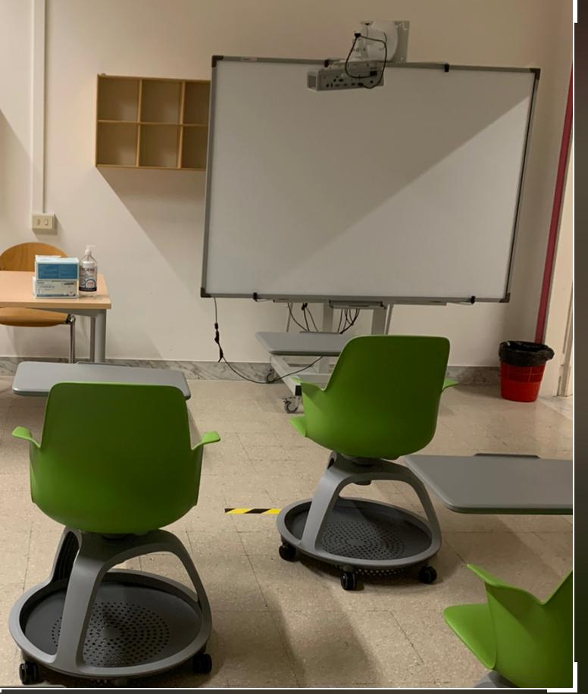
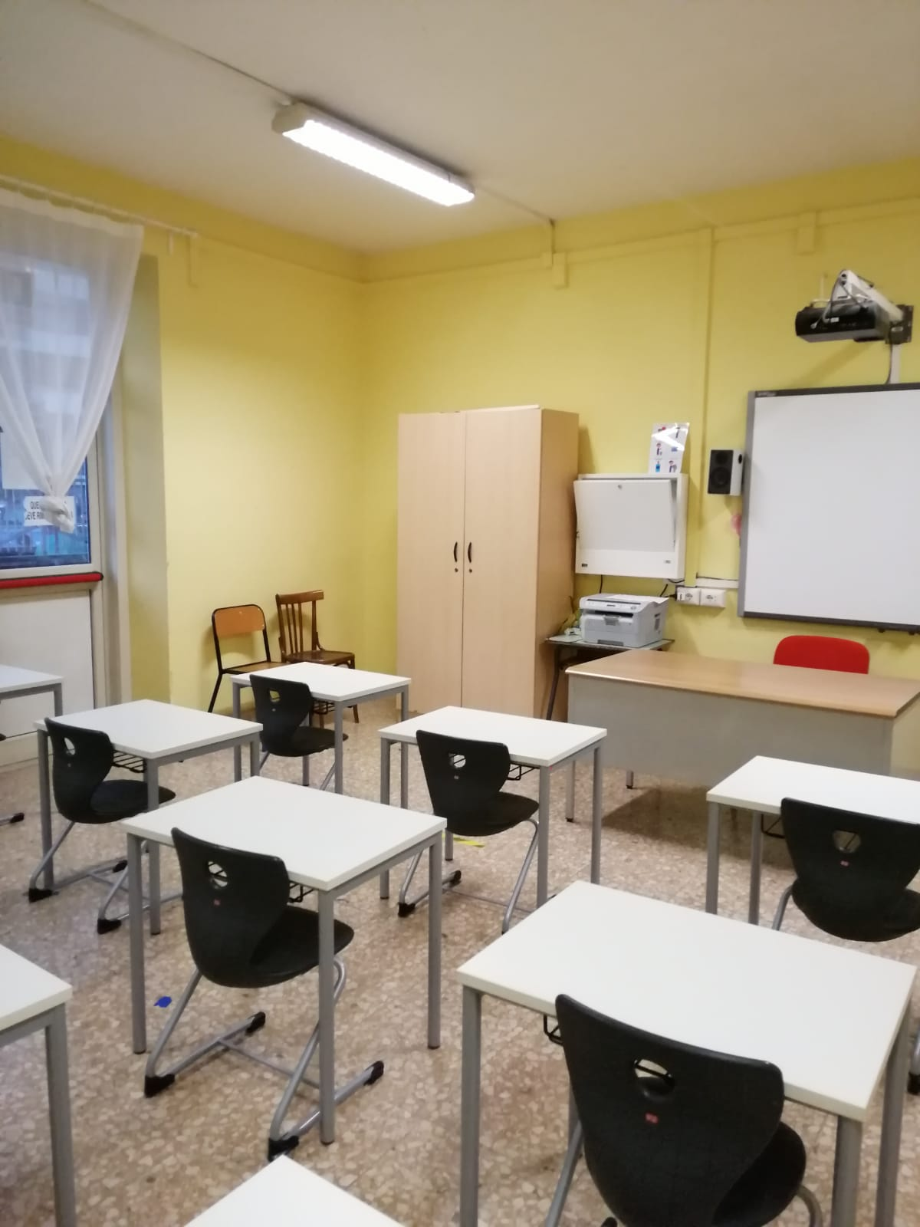
LE STRUTTURE E LE DOTAZIONI
AULE CON SMART TV
AULE CON LIM
AULA STEM
LABORATORI DI INFORMATICA
LABORATORI DI SCIENZE
LABORATORI DI ARTE
LABORATORI DI MUSICA
BIBLIOTECHE
PALESTRE
GIARDINI

Slide 21
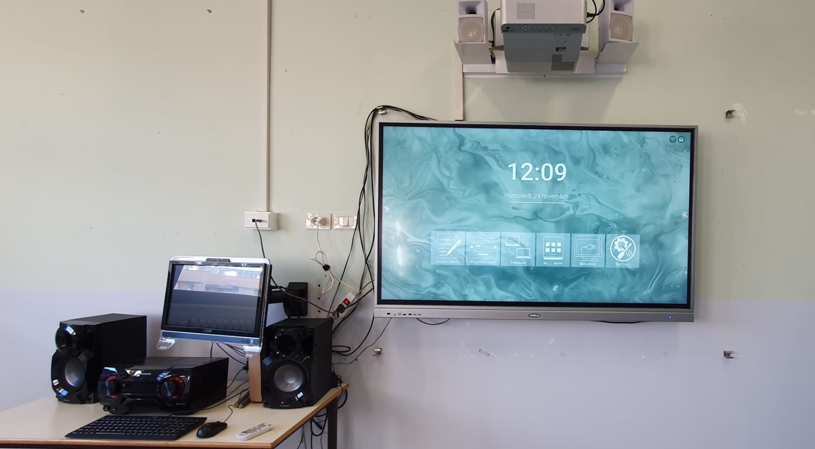
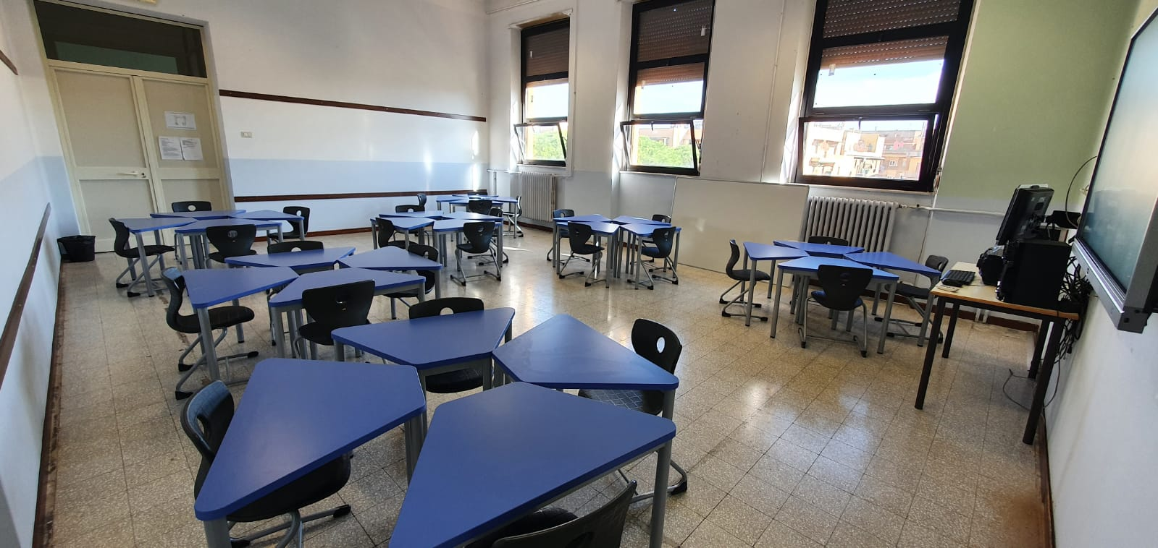
LE STRUTTURE E LE DOTAZIONI
AULa stem

Slide 22
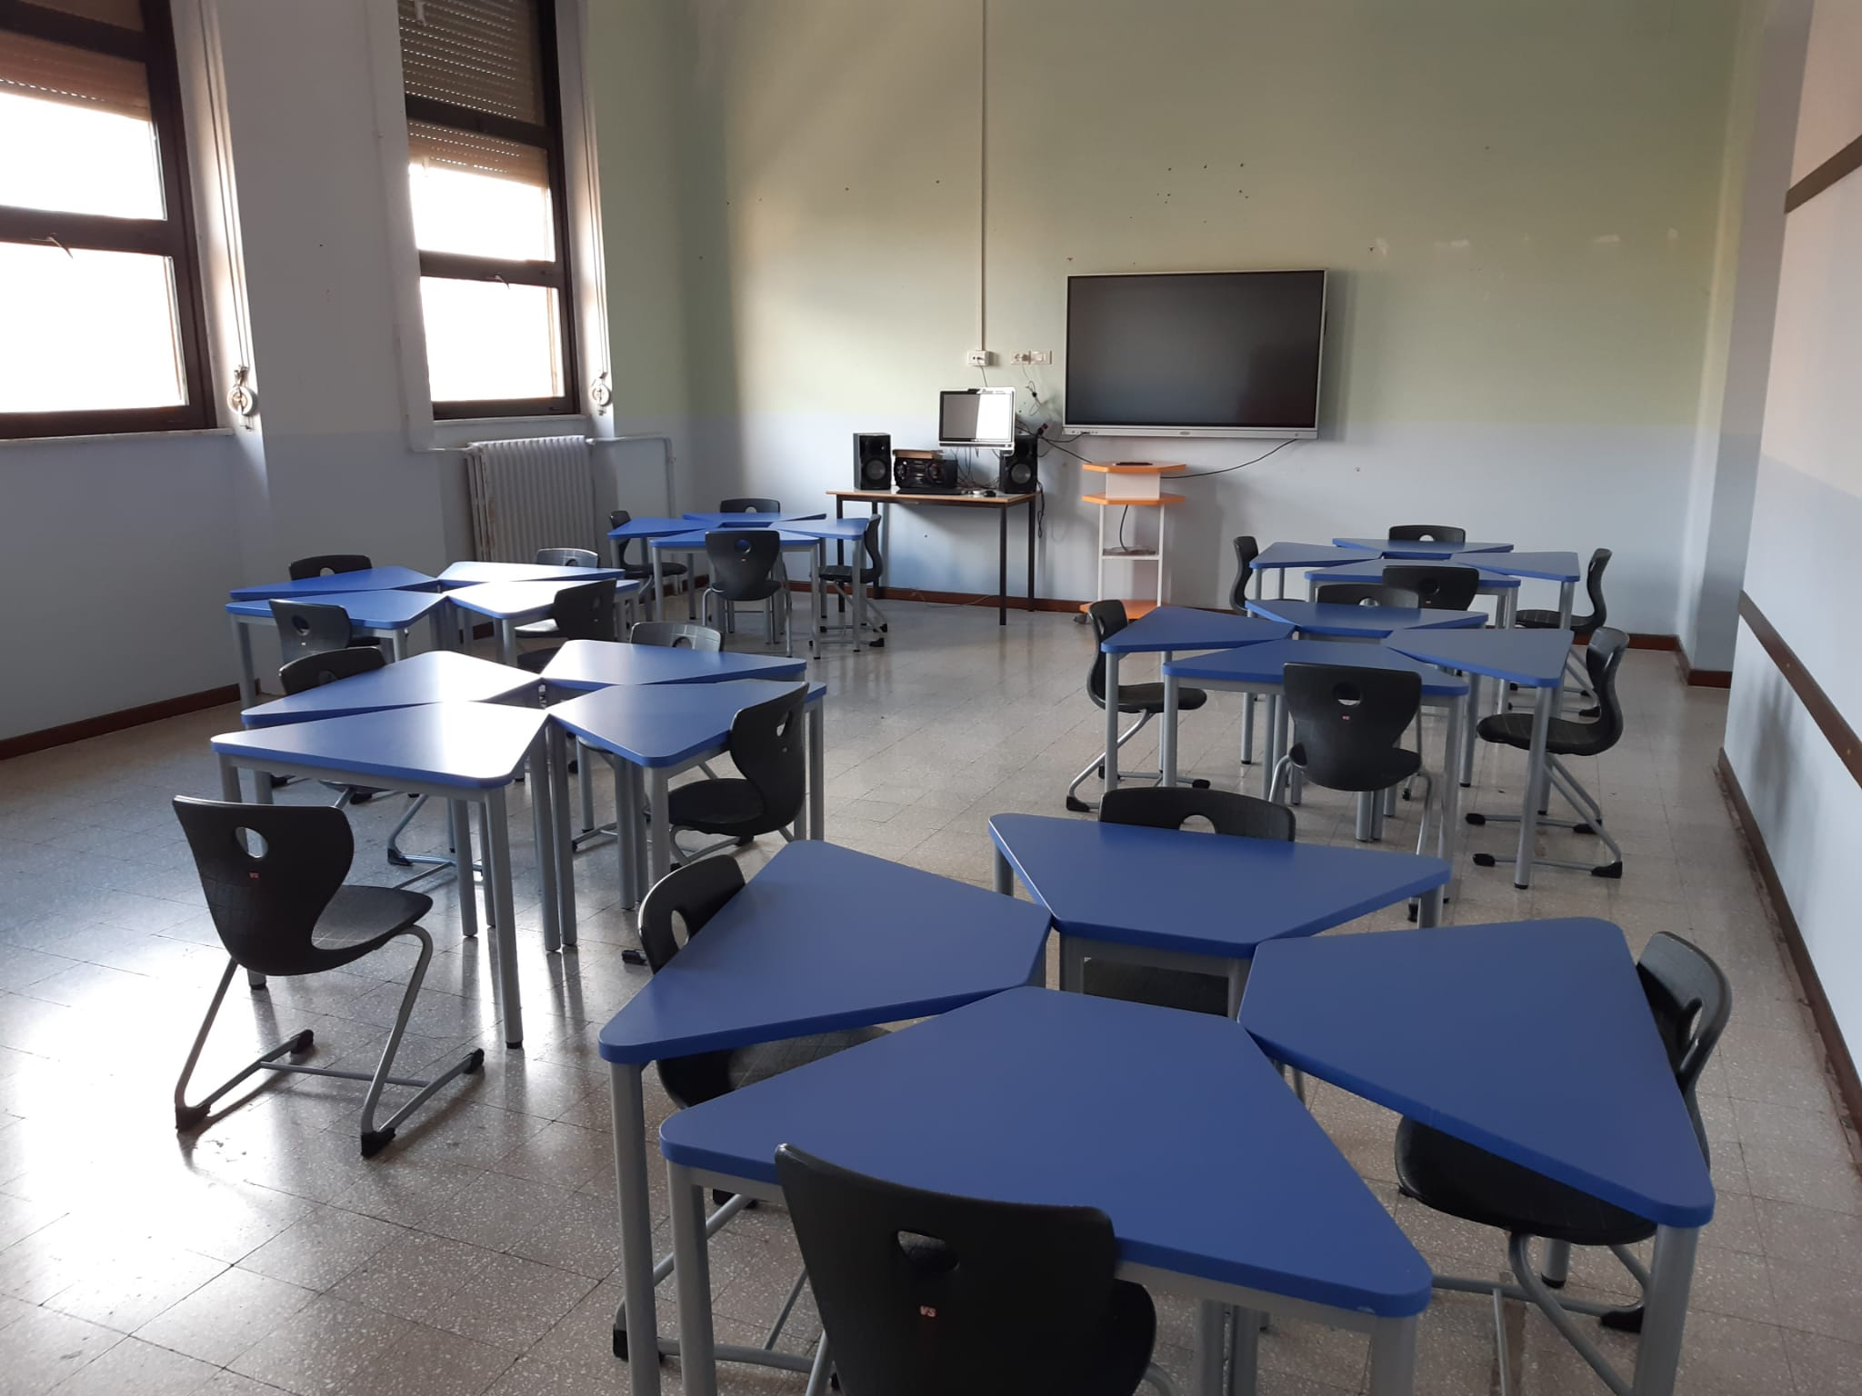
LE STRUTTURE E LE DOTAZIONI
AULA stem

Slide 23
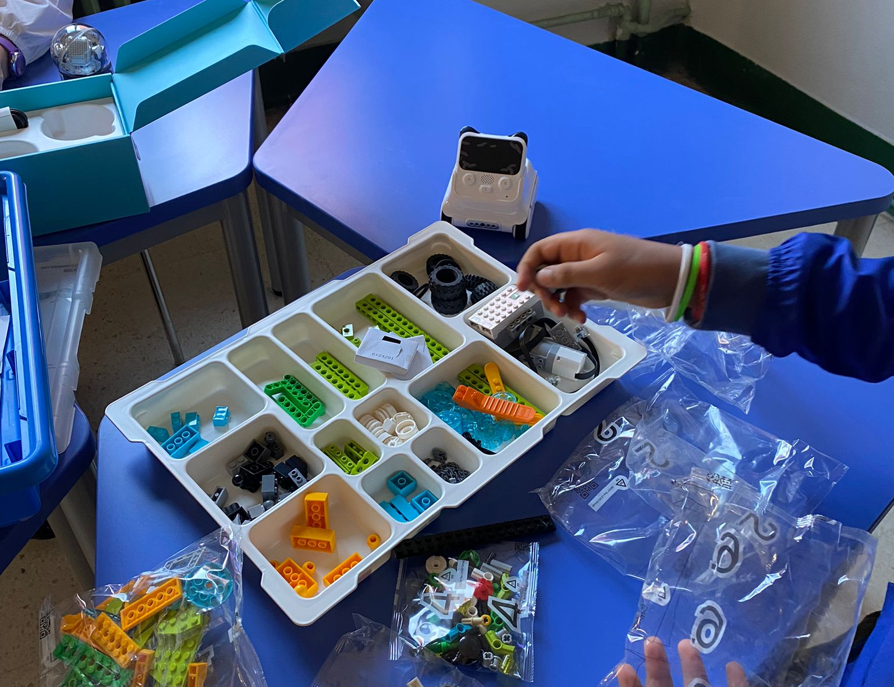
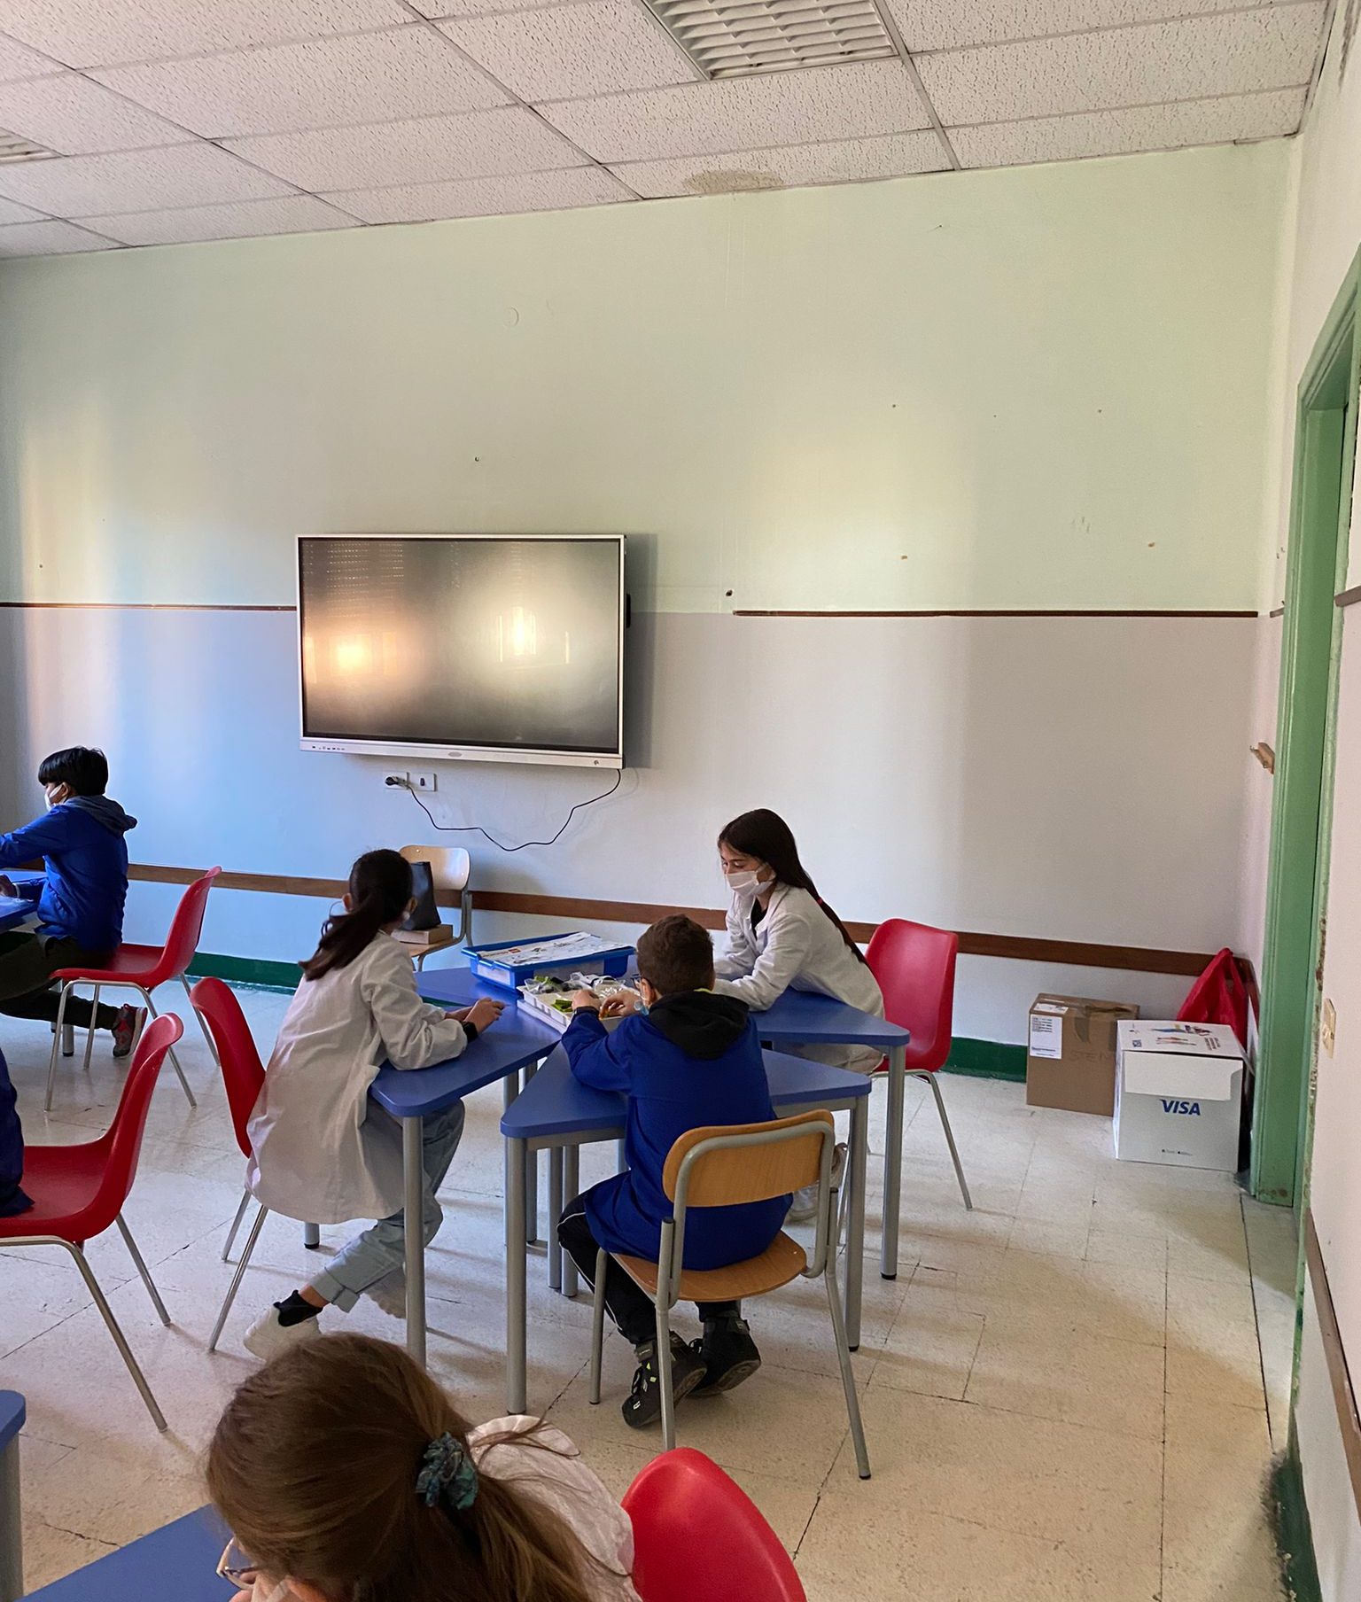
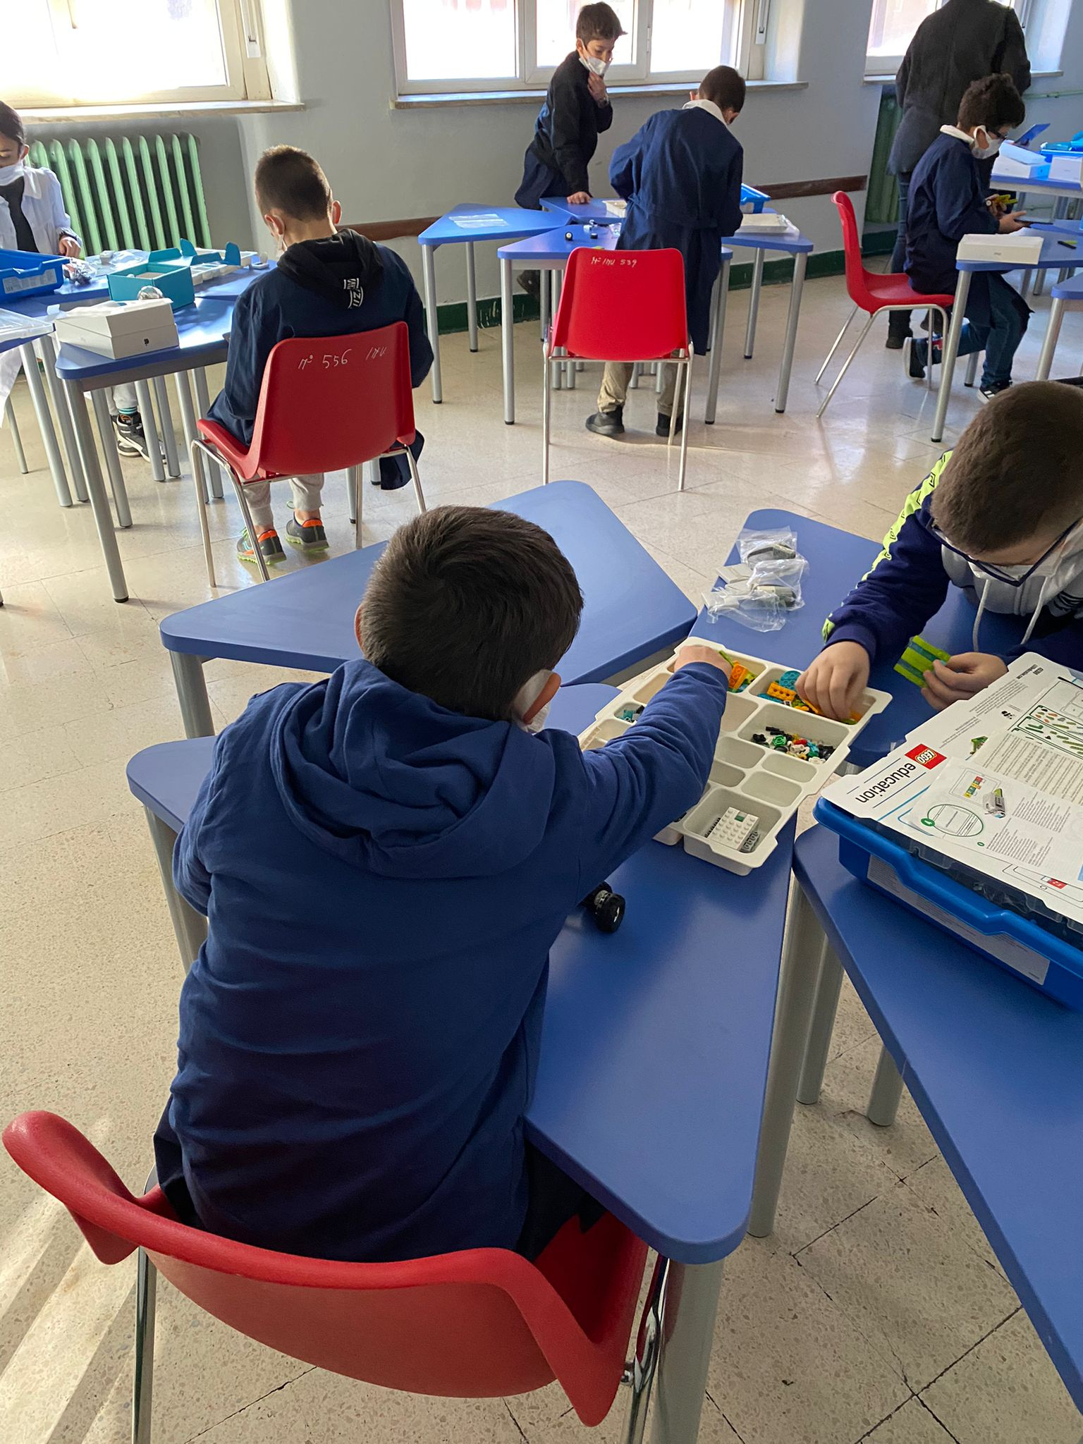
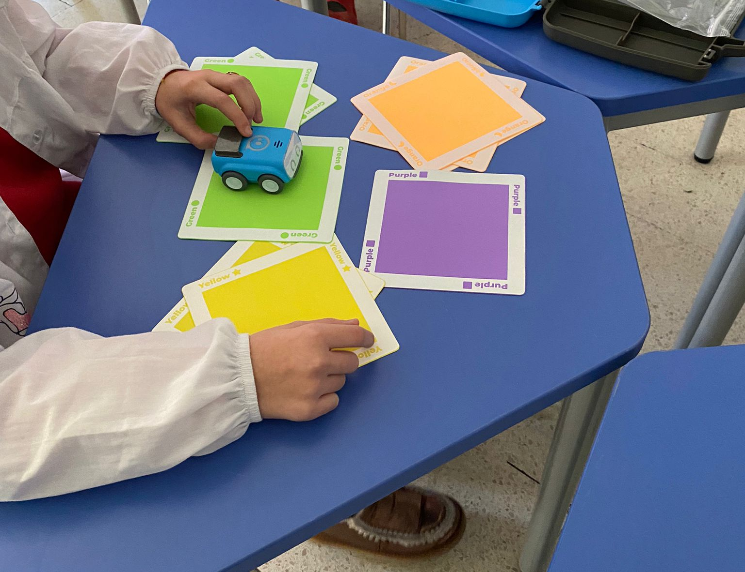
AULA stem

Slide 24


AULA stem

Slide 26


Slide 27
ORGANIZZAZIONE
Collaboratrici del Dirigente Scolastico
Coordinatori/ici per la didattica
Beatrice Antonelli
I COLLABORATRICE
Laura Gigli
ALDO FABRIZI​​
Milena Monaco
II COLLABORATRICE
Antonella Realacci
DAMIANO CHIESA​
Referenti per lo sviluppo strategico dell'Istituto
Annunziata Coda
SALVO D’ACQUISTO​
Francesca Cialone
Fabrizio Gesuelli
OPITA OPPIO​
Gabriele Casti
Animatore Digitale
Leonardo Buffo
QUADRARO
Laura Moretti
I docenti Funzioni strumentali si occupano di diverse aree d'intervento:
Ptof: Simona Imola e Laura Gigli
Valutazione e Esiti: Ornella Buffolino
Continuità: Filomena Conte
Territorio: Francesca Simili
Inclusione: Laura Moretti

Slide 28
LA STABILITÀ DEL CORPO DOCENTE
I. C. GIGI PROIETTI

Slide 29


Slide 30
PERCENTUALE DI DOCENTI
A TEMPO INDETERMINATO PER ANNI DI SERVIZIO
Scuola primaria
Anni di servizio in questa scuola | Situazione della scuola % RMIC8G6005 | Riferimento provinciale % ROMA | Riferimento regionale% LAZIO | Riferimento nazionale %
Fino a 1 anno | 0,0% | 13,1% | 13,4% | 14,8%
Da più di1 a 3 | 0,0% | 15,0% | 14,7% | 14,2%
Da più di 3 a 5 | 4,8% | 14,1% | 13,5% | 12,5%
Più di 5 | 95,2% | 57,8% | 58,3% | 58,6%

Slide 31
IL PTOF
I. C. GIGI PROIETTI
CONSULTABILE DAL SITO WEB: ​
WWW.ICGIGIPROIETTi.EDU.IT ​
ALLA PAGINA DIDATTICA >> PIANO TRIENNALE

Slide 32
ORGANIZZAZIONE TEMPO SCUOLA
Tempo pieno
Dal lunedì al venerdì
dalle ore 8:15 alle ore 16:15

Slide 33
IL TEMPO SCUOLA E LE LEZIONI
TEMPO SCUOLA ​ | 28 0RE ​ | 40 ORE ​ | 40 ORE ​ | 40 ORE ​
CLASSI ​ | I | I ​ | II ​ | III-IV-V ​
​ ITALIANO ​ | ​ 8-10 | ​ 12-14 ​ | ​ 9-12 ​ | ​ 8-11 ​
INGLESE ​ | 1 ​ | 1 ​ | 2 ​ | 3 ​
STORIA ​ | 2 ​ | 2 ​ | 2 ​ | 2 ​
GEOGRAFIA ​ | 2 | 2 ​ | 2 ​ | 2 ​
MATEMATICA ​ | 5-7 ​ | 9-11 ​ | 9-12 ​ | 8-11 ​
TECNOLOGIA ​ | 1 ​ | 1 ​ | 1 ​ | 1 ​
SCIENZE ​ | 1 ​ | 1 ​ | 2 ​ | 2 ​
ARTE E IMMAGINE ​ | 1 ​ | 1 ​ | 1 ​ | 1 ​
EDUCAZIONE FISICA | 1 ​ | 1 ​ | 1 ​ | 1 ​
MUSICA ​ | 1 ​ | 1 ​ | 1 ​ | 1 ​
RELIGIONE/ ATTIVITA' ALTERNATIVA ​ | 2 ​ | 2 ​ | 2 ​ | 2 ​
MENSA ​ | 1 ​ | 5 ​ | 5 ​ | 5 ​

Slide 34
I PROGETTI
I. C. GIGI PROIETTI

Slide 35





I progetti
IL GIORNALINO D'ISTITUTO
CERTIFICAZIONI LINGUISTICHE​
Potenziamento della lingua inglese per la certificazione internazionale

Slide 36





I progetti
MUSICA A SCUOLA​
Attività di musica d'insieme​
SPORT A SCUOLA​
Attività motorie con esperti e partecipazione ad eventi sportivi
CREATIVA-MENTE​
Attività di allestimento mostre, decorazioni e realizzazione di lavori artistici.​
​
ROBOTICA​ E CODING
Progetto di robotica educativa
e attività di coding

Slide 37




I progetti
CONTINUITÀ ORIENTAMENTO
.
Attività condivise di continuità​ per il passaggio dalla scuola dell'infanzia alla primaria e dalla primaria alla secondaria
Attività di orientamento per la scelta della scuola secondaria di secondo grado.
INTERCULTURA​
Corsi di alfabetizzazione per alunni non italofoni​
SCREENING
Per facilitare il processo di apprendimento

Slide 38


Prevenzione bullismo e cyberbullismo
Pagina del sito dedicata alla diffusione di eventi per combattere il bullismo e il Cyberbullismo
Sport e salute
Attività motorie in collaborazione con esperti del CONI

Slide 39
I SERVIZI
IN COLLABORAZIONE CON LE ASSOCIAZIONI DEL TERRITORIO
I. C. GIGI PROIETTI

Slide 40


Slide 41

FMD E I.C. GIGI PROIETTI
e I.C. Proietti

Slide 42


Slide 43


Scuole aperte
Con il patrocinio del Municipio:
attivazione di laboratori extracurricolari di ROBOTICA, MUSICA, TEATRO, POTENZIAMENTO DELLA LINGUA ITALIANA.

Slide 44
I. C. GIGI PROIETTI
CONTINUITÀ

Slide 45
CONTINUITÀ
SCUOLA INFAnZIA/PRIMARIA ​
SCUOLA PRIMARIA/SECONDARIA DI I GRADO​
  Incontri tematici tra alunni delle classi quinte della scuola primaria e alunni/docenti della scuola dell'infanzia
  Incontri tra i docenti dei due ordini di scuola per concordare i percorsi formativi
  Incontri tematici tra alunni delle classi quinte della scuola primaria e alunni/docenti della scuola secondaria di primo grado
  Incontri tra i docenti dei due ordini di scuola per concordare i percorsi formativi

Slide 46
I. C. GIGI PROIETTI
LE ISCRIZIONI

Slide 47
MODALITÀ E TERMINI PER LE
ISCRIZIONI ON LINE
Le domande di iscrizione on line dovranno essere presentate tra le ore 8:00 del 8 gennaio 2025 e le ore 20:00 del 31 gennaio 2025.
I genitori e gli esercenti la responsabilità genitoriale dovranno accedere al sistema »Iscrizioni on line», all’interno della piattaforma UNICA, sezione «Orientamento» https://unica.istruzione.gov.it/it/orientamento/iscrizioni utilizzando le credenziali tramite le credenziali SPID (Sistema Pubblico di Identità Digitale), CIE (Carta di identità elettronica) o eIDAS (electronic IDentification Authentication and Signature)

Slide 48
CODICE MECCANOGRAFICO
SCUOLA PRIMARIA
RMEE8G6028
ALDO FABRIZI
VIA VALERIO PUBLICOLA, 165
​
CODICI MECCANOGRAFICI​
​
CODICI MECCANOGRAFICI
DISTINTIVI PER OGNI PLESSO​
RMEE8G6017
DAMIANO CHIESA
VIA MARCO DECUMIO, 25
RMEE8G6039
SALVO D’ACQUISTO
VIA SELINUNTE, 3

Slide 49
I. C. GIGI PROIETTI
I CRITERI DI FORMAZIONE DELLE CLASSI PRIME

Slide 50
CRITERI FORMAZIONE CLASSI I - PRIMARIA
TEMPO SCUOLA SCELTO DALLE FAMIGLIE (SE ACCOGLIBILE)
INFORMAZIONI RICEVUTE DALLA SCUOLA DELL’INFANZIA, SE DISPONIBILI
AL FINE DI COSTITUIRE CLASSI EQUILIBRATE, SI TERRÀ CONTO TENDENZIALMENTE DEI SEGUENTI CRITERI:
Distribuzione equa DI MASCHI E FEMMINE
Distribuzione equa NON ITALOFONI
Distribuzione equa ANTICIPATARI
Distribuzione equa DIVERSAMENTE ABILI
NON SARANNO INSERITI FRATELLI GEMELLI NELLA STESSA CLASSE
ULTERIORI ELEMENTI ORIENTATIVI APPORTATI DAL PROGETTO SCREENING (SE REALIZZATO)

Slide 51
CRITERI PRECEDENZA CLASSI I
SCUOLA PRIMARIA – TEMPO PIENO
La precedenza assoluta per il posizionamento della graduatoria è riservata ai bambini che compiono 6 anni entro il 31/12/2025
Per i bambini che compiranno 6 anni entro il 30/04/2026 verrà effettuata graduatoria distinta e potranno concorrere per i posti eventualmente disponibili dopo la pubblicazione della graduatoria

Slide 52
CRITERI PRECEDENZA CLASSI I
SCUOLA PRIMARIA – TEMPO PIENO
Bambino con nucleo familiare monoparentale (unico genitore ad esprimere la potestà sul figlio) il cui unico genitore è lavoratore;
Bambino con entrambi i genitori lavoratori;
Bambino residente nell'ambito territoriale della scuola;
Bambino del quale uno o entrambi i genitori prestano attività lavorativa nell'ambito territoriale della scuola (in alternativa al punto precedente);
Bambino proveniente dalla Scuola dell'Infanzia Comunale annessa al plesso della Scuola Primaria per la quale si richiede l'iscrizione;
Bambino figlio di genitore invalido superiore al 74%
Bambino gemello;
Bambino con famiglie numerose- Per ogni fratello iscritto nel plesso dopo il 2° (in aggiunta ai punti precedenti)

Slide 53
I. C. GIGI PROIETTI
Grazie per l'attenzione!

